Slide 1
Spring CI/CD 연동
: Code Pipeline 및 Jenkins
Notes:
안녕하십니까. Megazone Cloud 에서 Pre sales 를 담당하고 있는 김완규 매니저 입니다.
이번 시간에는 여기 자리하신 대학의 IT 서비스 관리자 분들이 Cloud Migration 을 진행하려고 할때 어떻게 접근하시면 되는지에 대한 설명과 더불어 대학의 AWS 도입 사례를 전달 드리려고 합니다.

Slide 2
CodePipeline 사용하여 빌드 및 배포 진행
Notes:
pass

Slide 3












AWS Cloud
Amazon CloudWatch
변경 감지
Region
파이프라인 실행
VPC
CodePipeline
Availability Zone
Availability Zone
Amazon EC2
Amazon EC2
Users
Auto Scaling group
Push
html
css
js
etc
AWS CodeCommit
AWS CodeDeploy
배포
배포설정
및 정적 소스
appspec
scrips
codes
파일 다운로드
Amazon Simple
Storage Service (S3)

Slide 4
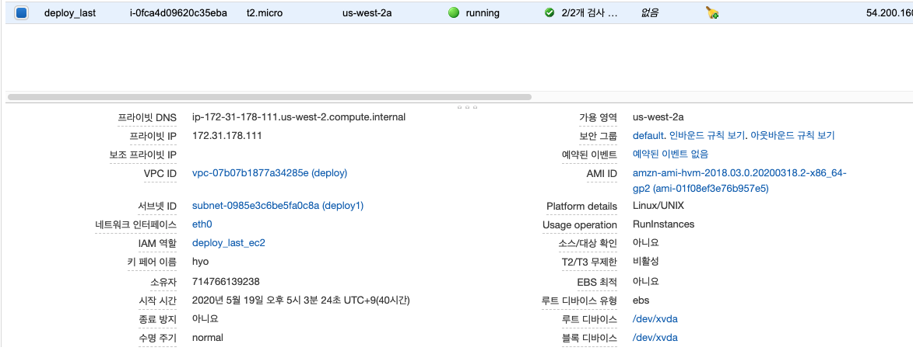
I. Code Commit
환경 설정

Slide 5
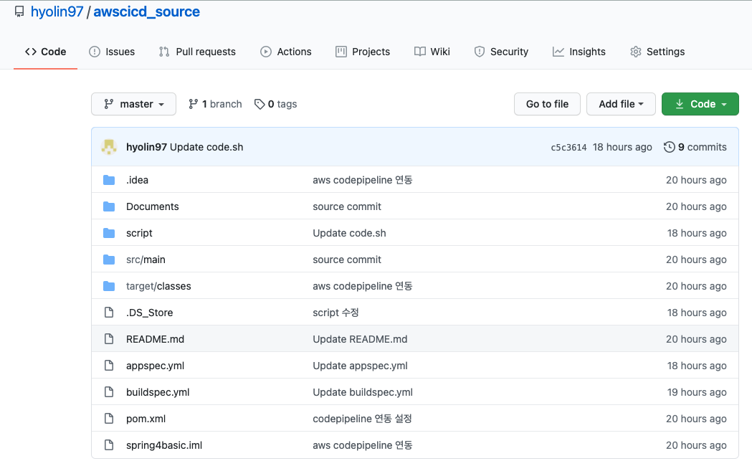
I. Code Commit
전체 cicd 관련 소스 코드
https://github.com/hyolin97/awscicd_source.git

Slide 6
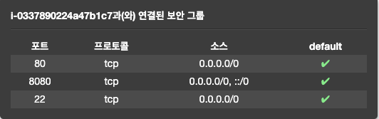
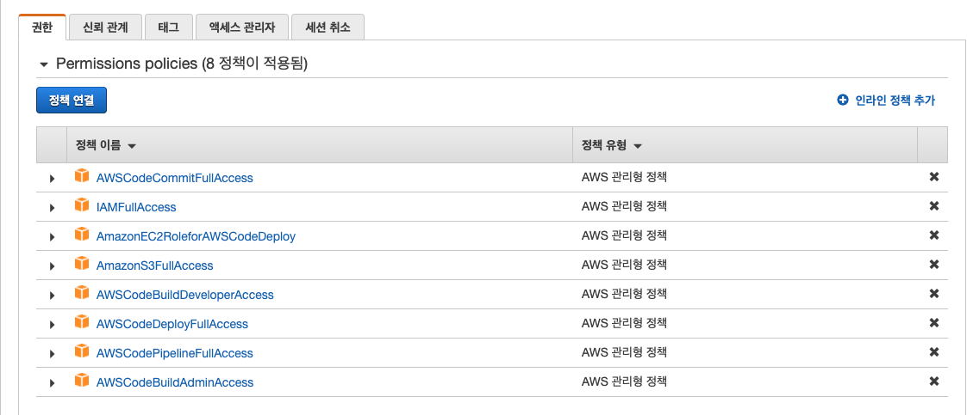
I. Code Commit
환경 설정
Vpc,subnet 생성 후 인터넷 게이트웨이 연결 가능하게 설정
Ec2 인바운드 규칙
Iam 역할 지정

Slide 7
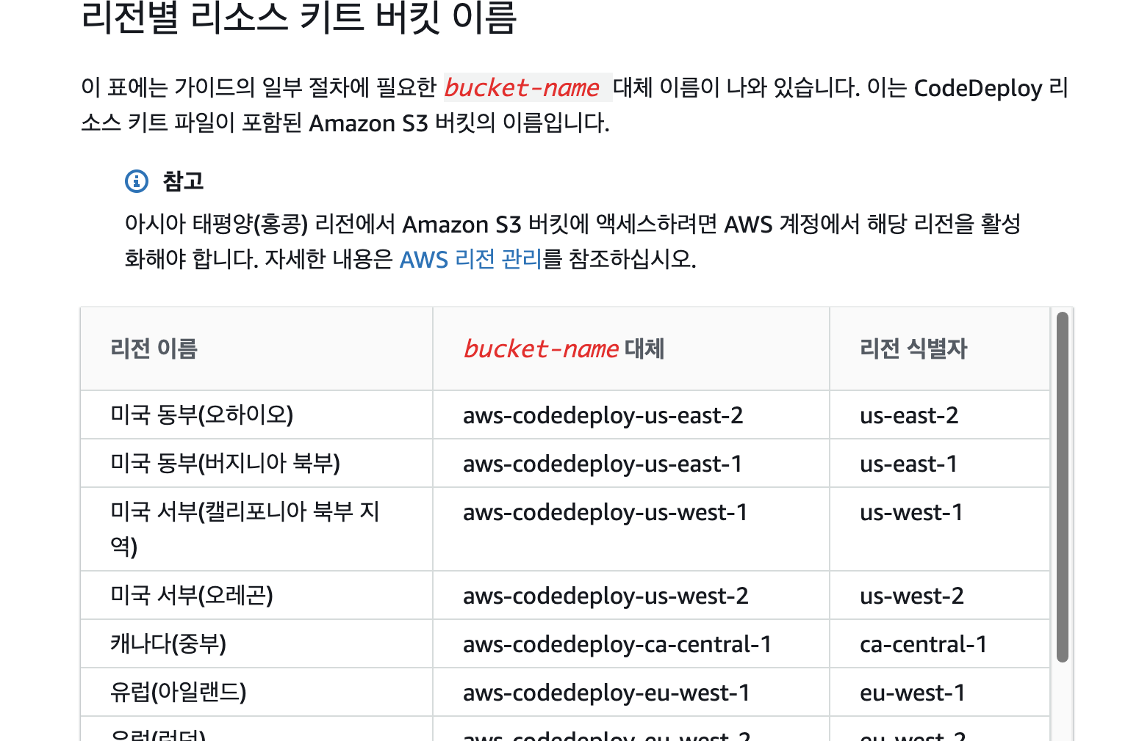
I. Code Commit
환경 설정
4. ec2에 code deploy agent 설치
https://docs.aws.amazon.com/ko_kr/codedeploy/latest/userguide/instances-ec2-create.html
위의 사이트를 참고하여 맞는 사양의 code deploy agent 설치
Ex)
리전: 오레곤
운영체제:linux
설치 명령어:
1. yum -y update
2. yum install -y ruby
3. cd /home/ec2-user
4. curl -O https://aws-codedeploy-us-west-2.s3.us-west-2.amazonaws.com/latest/install
5. chmod +x ./install
6. ./install auto
* 주의 사항:curl -O https://bucket-name.s3.amazonaws.com/latest/install
bucket-name에는 아래 사이트를 참고하여 맞는 이름과 리전을 작성해주어야함.
https://docs.aws.amazon.com/ko_kr/codedeploy/latest/userguide/resource-kit.html#resource-kit-bucket-names

Slide 8
I. Code Commit
환경 설정
5. Apache, tomcat 설치
wget https://download.java.net/openjdk/jdk8u41/ri/openjdk-8u41-b04-linux-x64-14_jan_2020.tar.gz
tar xvzf openjdk-8u41-b04-linux-x64-14_jan_2020.tar.gz
.bash_profile 수정
source .bash_profile
java -version
6. Tomcat 설치
wget http://archive.apache.org/dist/tomcat/tomcat-8/v8.5.38/bin/apache-tomcat-8.5.38.tar.gz
tar xvzf apache-tomcat-8.5.38.tar.gz
.bash_profile 수정
source .bash_profile
echo $CATALINA_HOME
server.xml 수정
cd ~/apache-tomcat-8.5.38/bin/
톰캣 시작 ]$ ./ startup.sh
톰캣 종료 ]$ ./ shutdown.sh
.bash_profile 파일
JAVA_HOME=/home/ec2-user/java-se-8u41-ri
export JAVA_HOME
PATH=$JAVA_HOME/bin:$PATH:$HOME/.local/bin:$HOME/bin
export PATH
.bash_profile 파일
server.xml 파일
CATALINA_HOME=/home/ec2-user/apache-tomcat-8.5.38
export CATALINA_HOME
…
<Host name="localhost" appBase="webapps"
unpackWARs="true" autoDeploy="true">
<Context docBase="spring4basic" path="/" reloadable="true" source="/home/ec2-user/apache-tomcat-8.5.38/webapps/spring4basic"/>
….

Slide 9
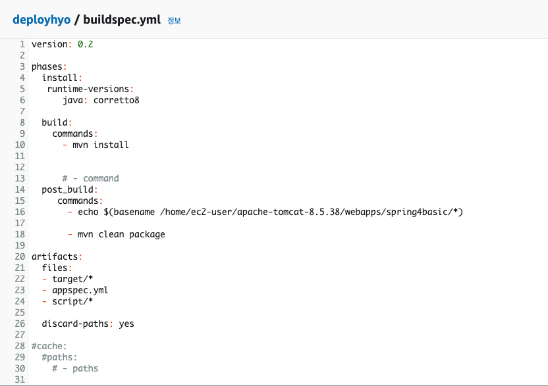
I. Code Commit
Buildspec.yml 생성 예시
command : 빌드 시 수행되는 명령어
post_build : 빌드 후 수행되는 명령어
artifacts : 빌드 결과 파일
discard-paths : yes 의 경우 빌드 결과 파일의 path(디렉토리)는 무시되고 파일명으로만 업로드 됨
cache.paths : 이 곳의 파일을 S3 cache에 저장
실행 결과
Post build에 적혀있는 /home/ec2-user/apache-tomcat-8.5.38/webapps/spring4basic/* 경로로 war 파일이 생성
이름은 spring 프로젝트의 pom.xml의 artifact id로 생성=>spring4basic.war
War 파일로 묶이는 코드들=>artifact 밑의 file 목록 중 target/*
Appspec.yml은 deploy를 하기 위해 추가 하여야 함.

Slide 10
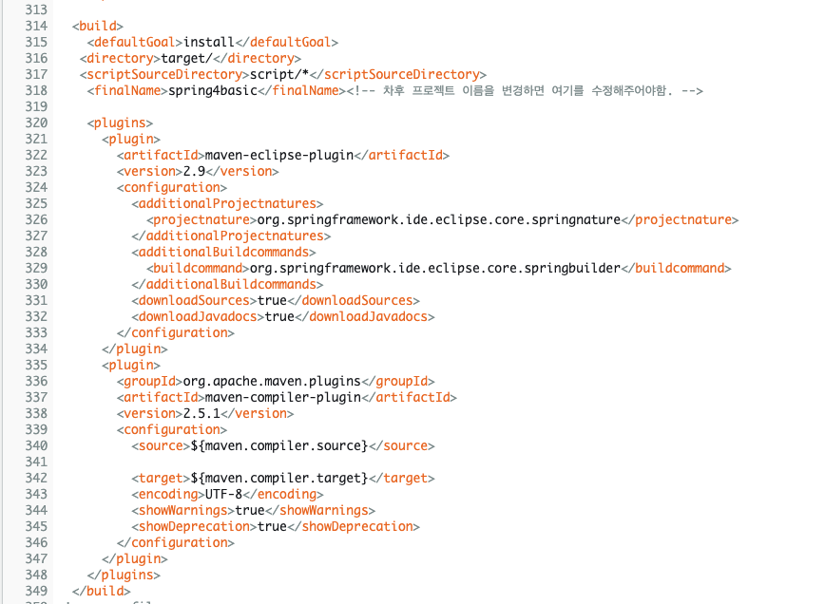
I. Code Commit
Pom.xml 수정

Slide 11
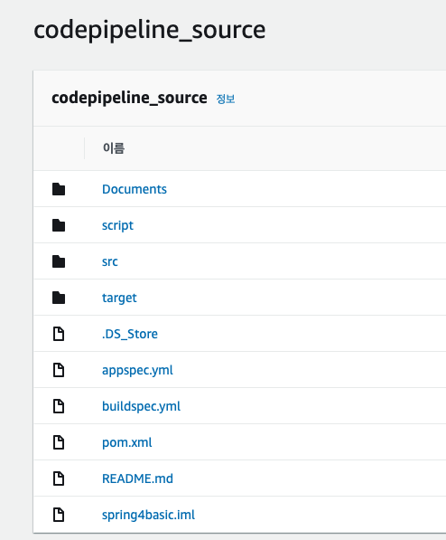
I. Code Commit
코드 commit 최종 결과

Slide 12
I. Code Commit
Correto8에는 jar 명령어가 없기 때문에 따로 path를 지정해주어 war 파일을 자동으로 풀게 해야함.
1. ec2 접속 후 vi /etc/profile 코드 수정
export CATALINA_HOME=/home/ec2-user/apache-tomcat-8.5.38
export JAVA_HOME=/home/ec2-user/java-se-8u41-ri
PATH=$JAVA_HOME/bin:$PATH
2. sudo service codedeploy-agent restart

Slide 13
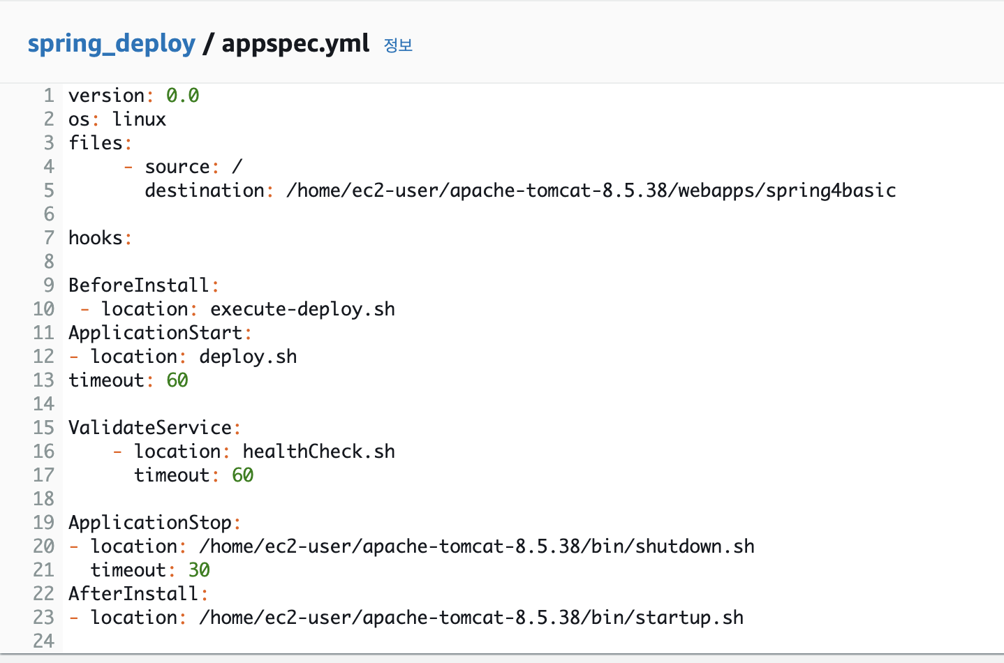
III. Code Deploy
appspec.yml 생성 예시1
배포 위치: files 밑의 destination 경로
Hooks:
Beforeinstall: 배포 전에 실행
기존 파일을 지우고 재배포하기위한 코드를 execute-deploy.sh에 작성해놓음.
*webapps 밑에 spring4basic 디렉토리 생성

Slide 14
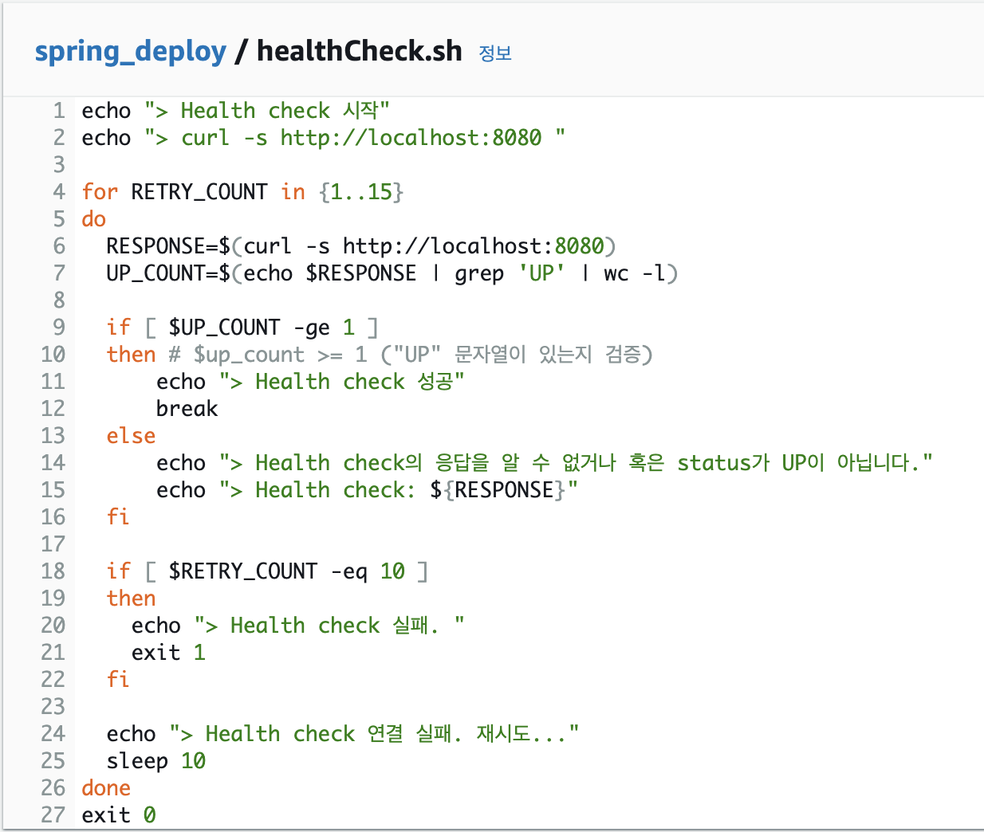
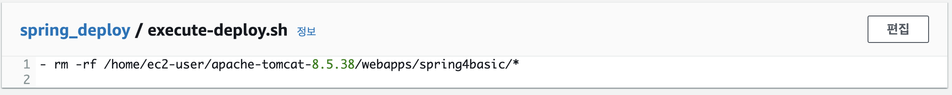
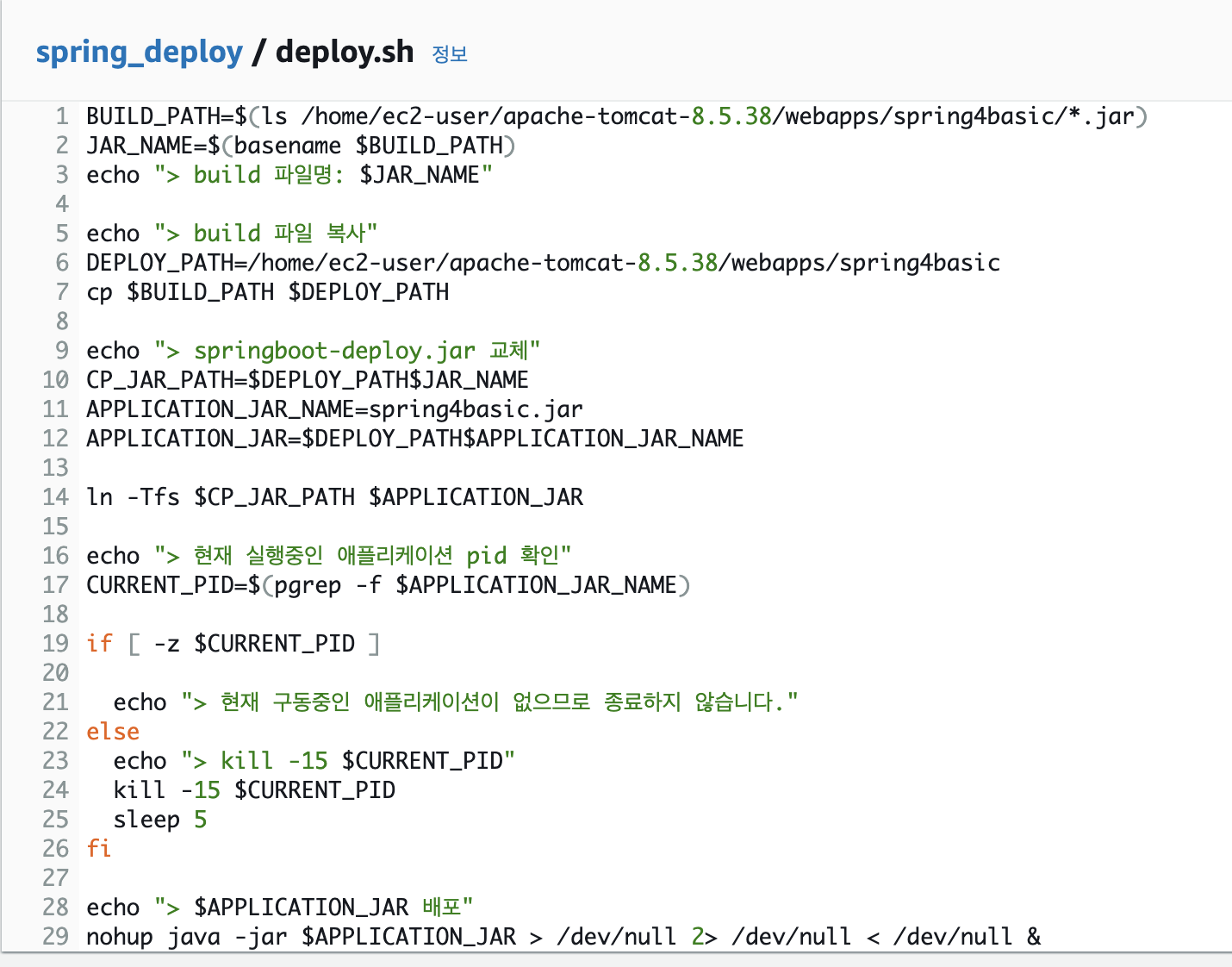
III. Code Deploy

Slide 15
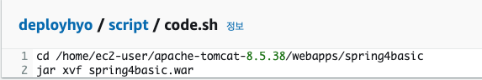
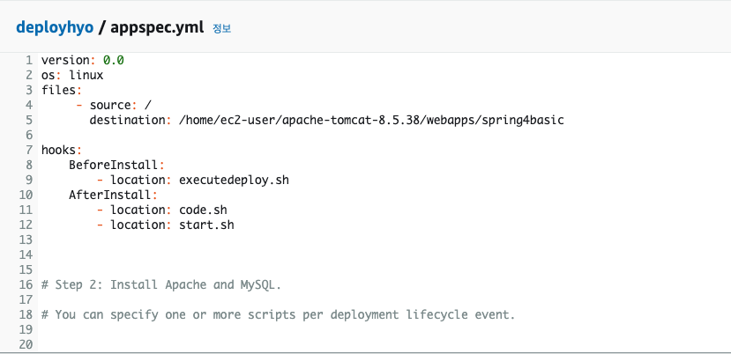
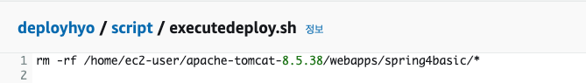
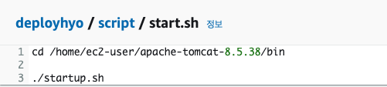
I. Code Commit
appspec.yml 생성 예시2

Slide 16
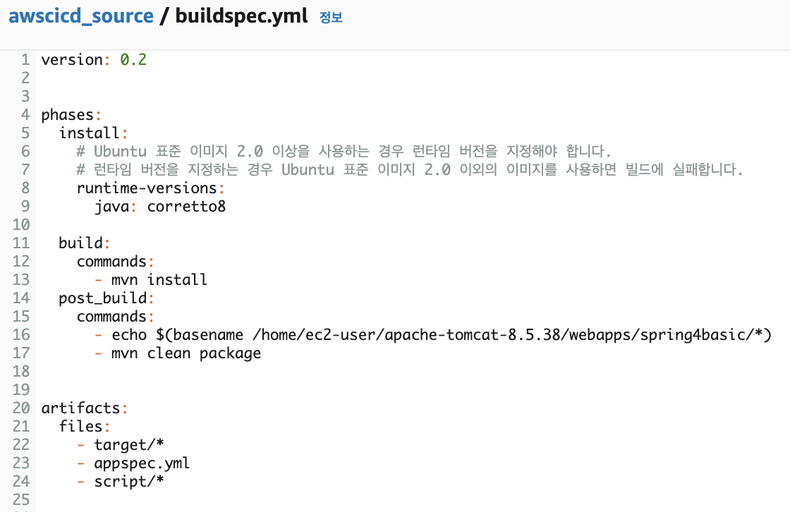
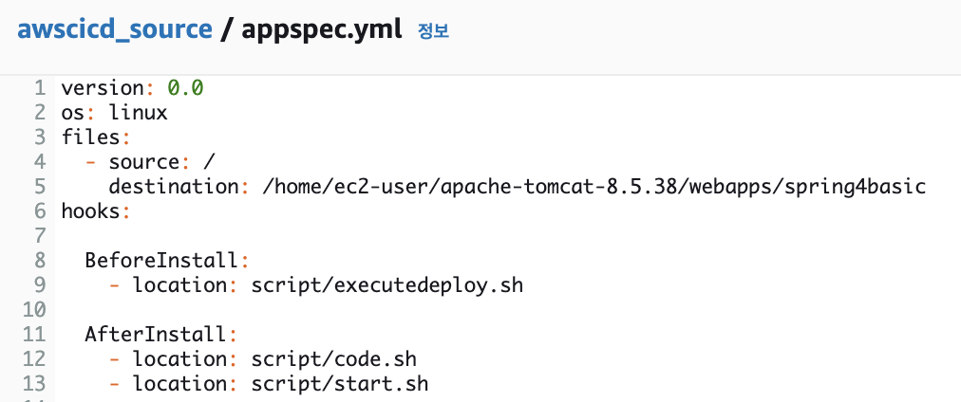
I. Code Commit
Buildspec.yml – appspec.yml 흐름도
Buildspec: Artifact 안의 파일을 basedirectory에 배포 할 것이라고 지정
Appspec: buildspec에서 지정된 소스 중 원하는 소스 경로를 설정하여 hook을 차례로 실행한 후 destination에 배포

Slide 17
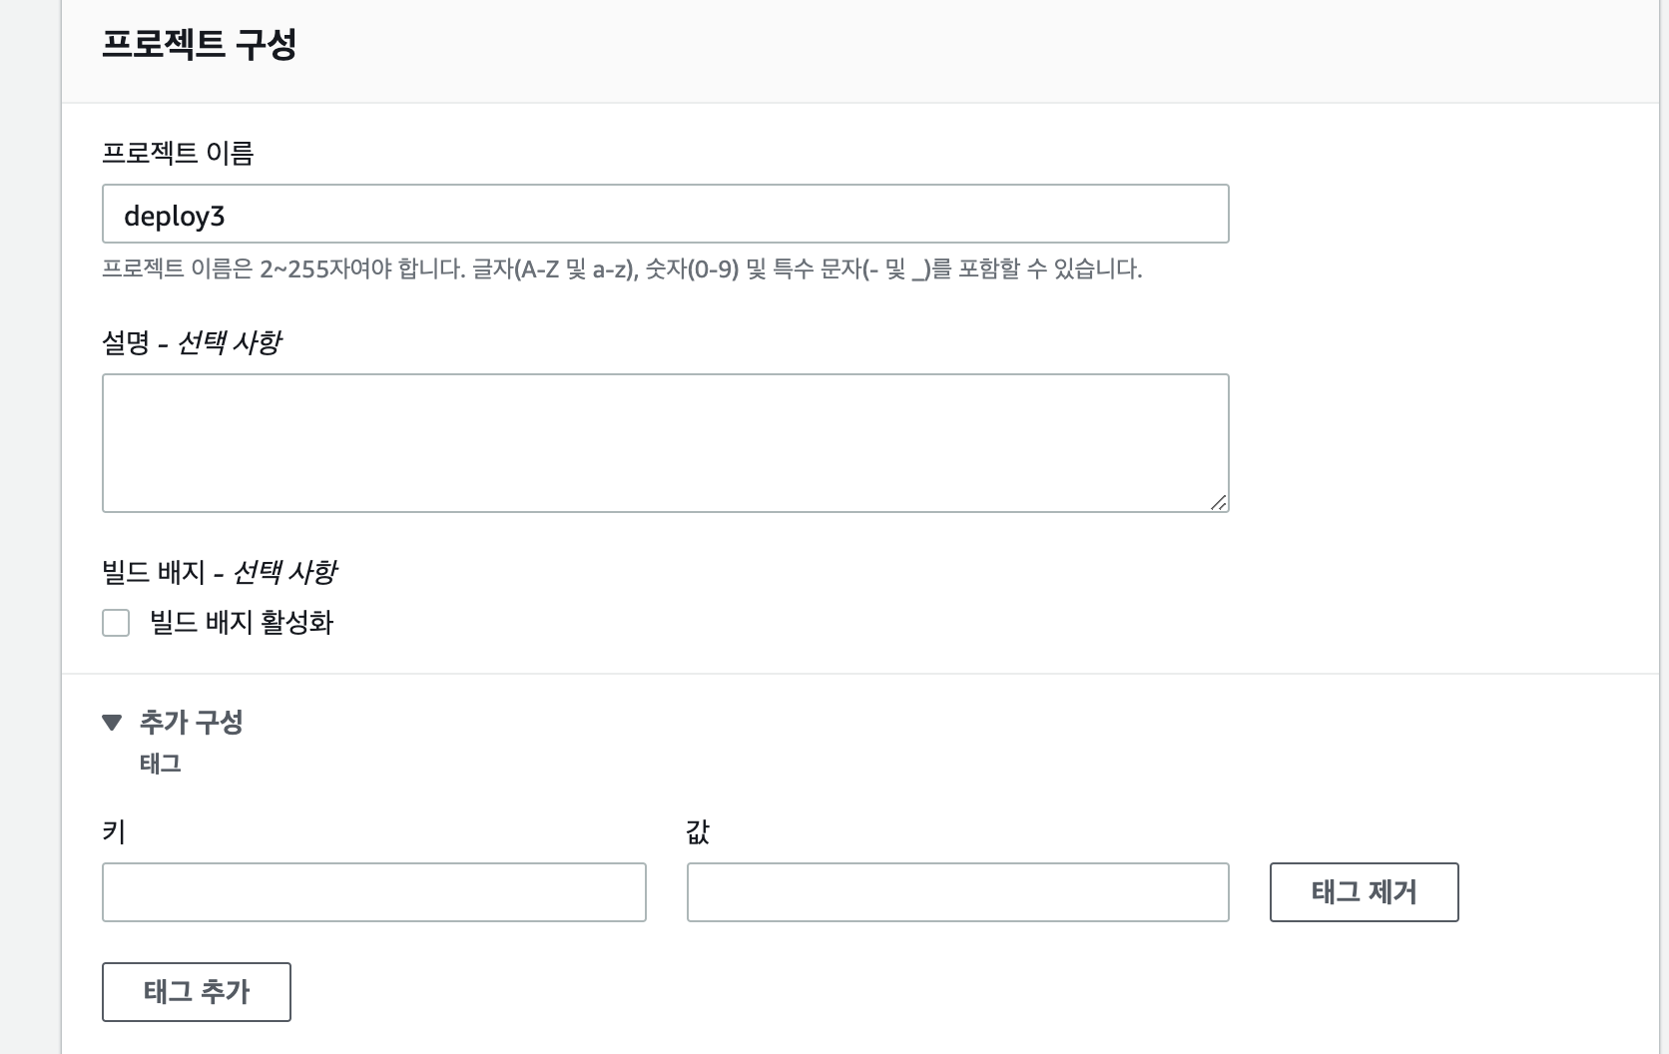
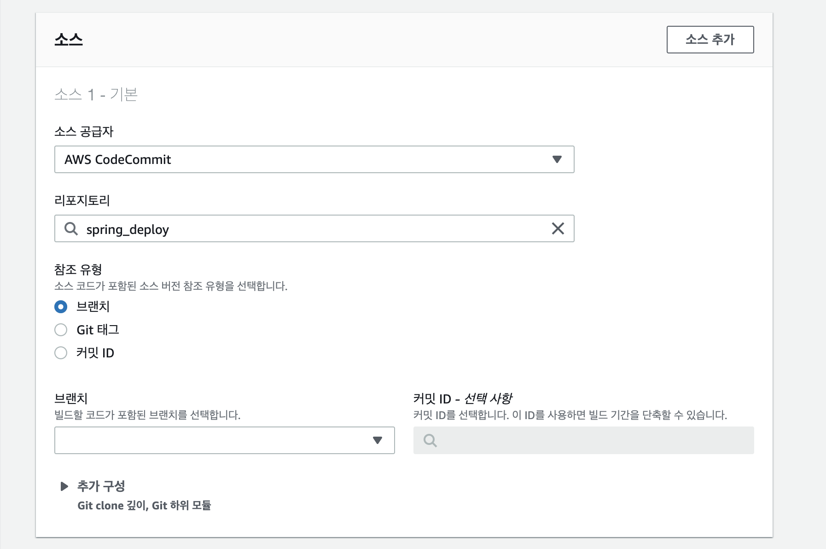
II. Code Build
Codebuild 프로젝트 생성

Slide 18
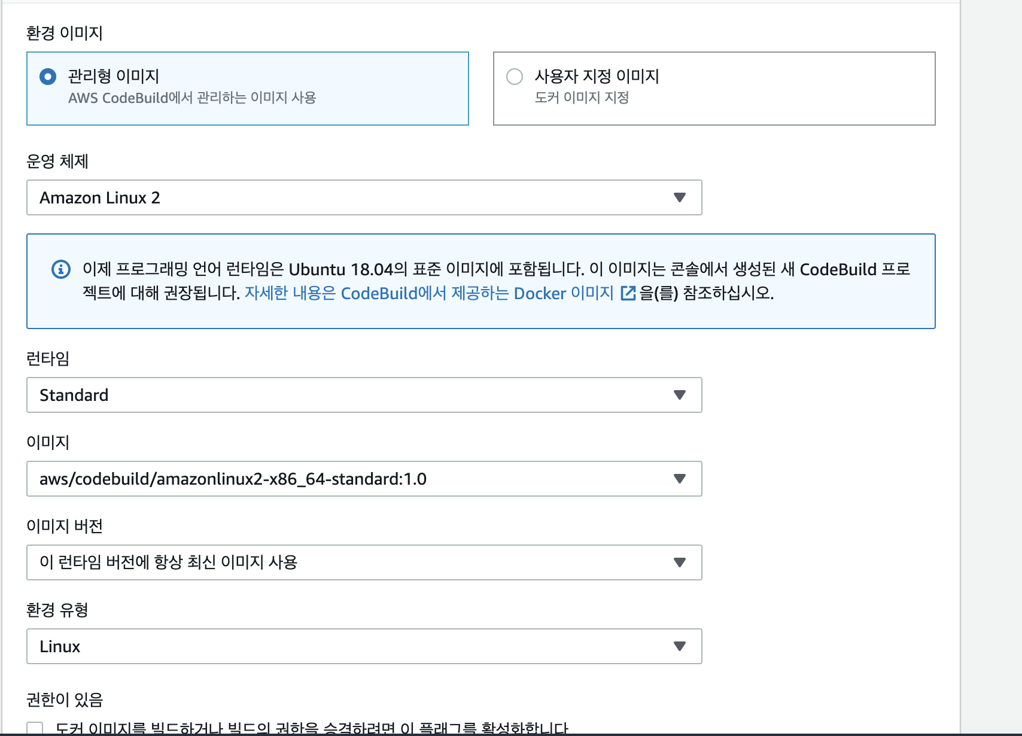
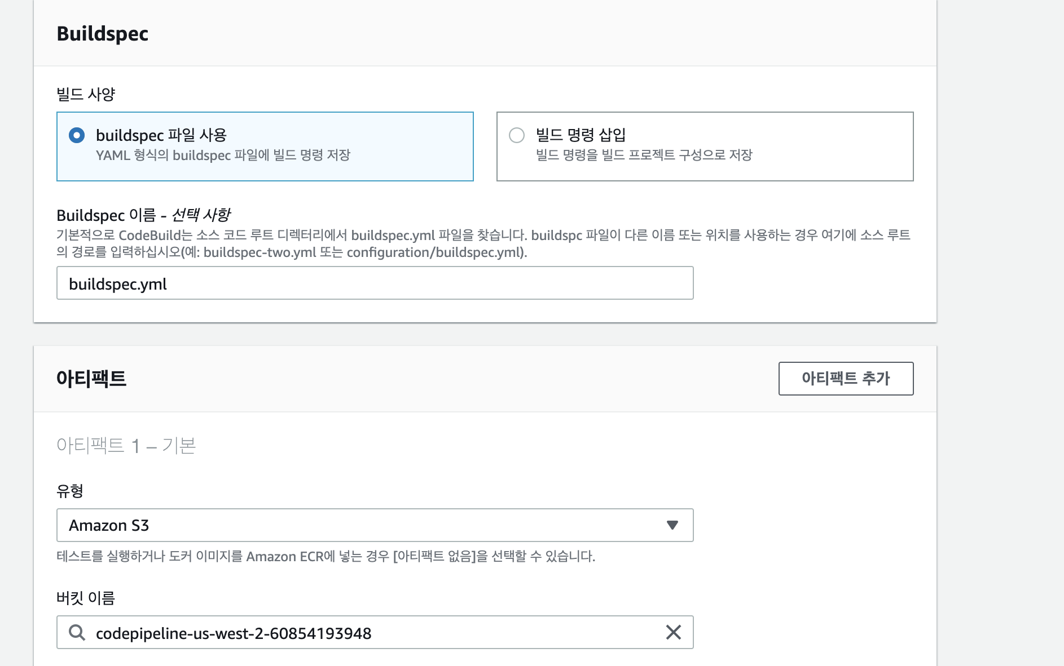
II. Code Build
Codebuild 프로젝트 생성

Slide 19
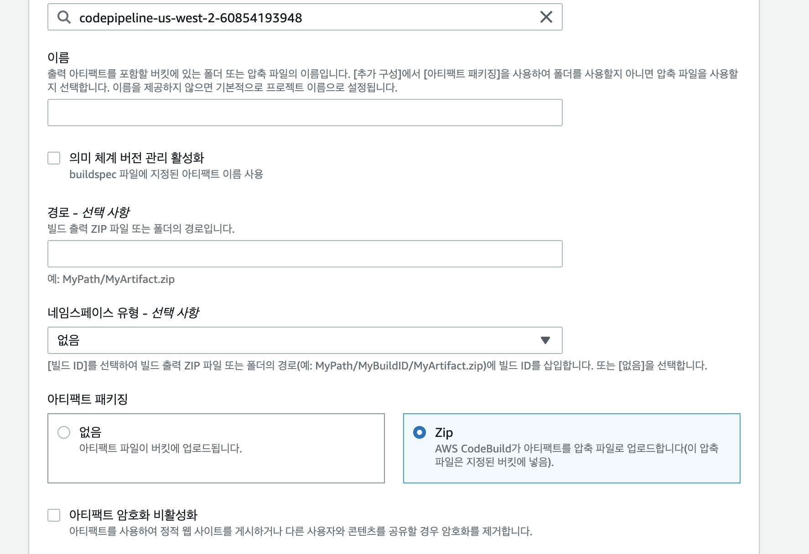
II. Code Build
Codebuild 프로젝트 생성

Slide 20
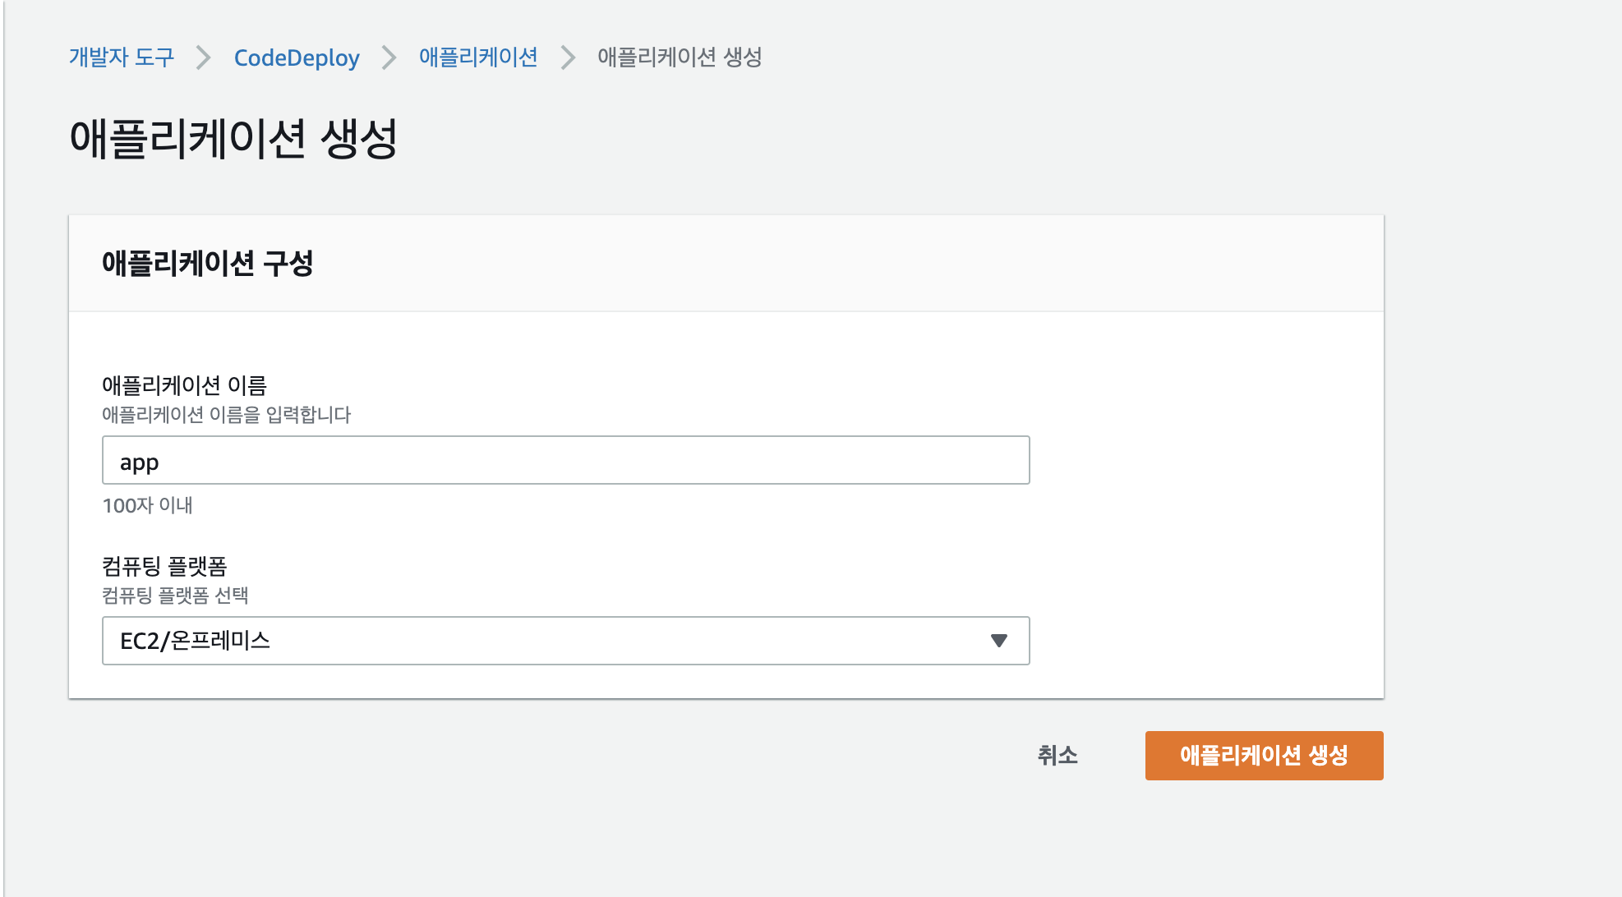
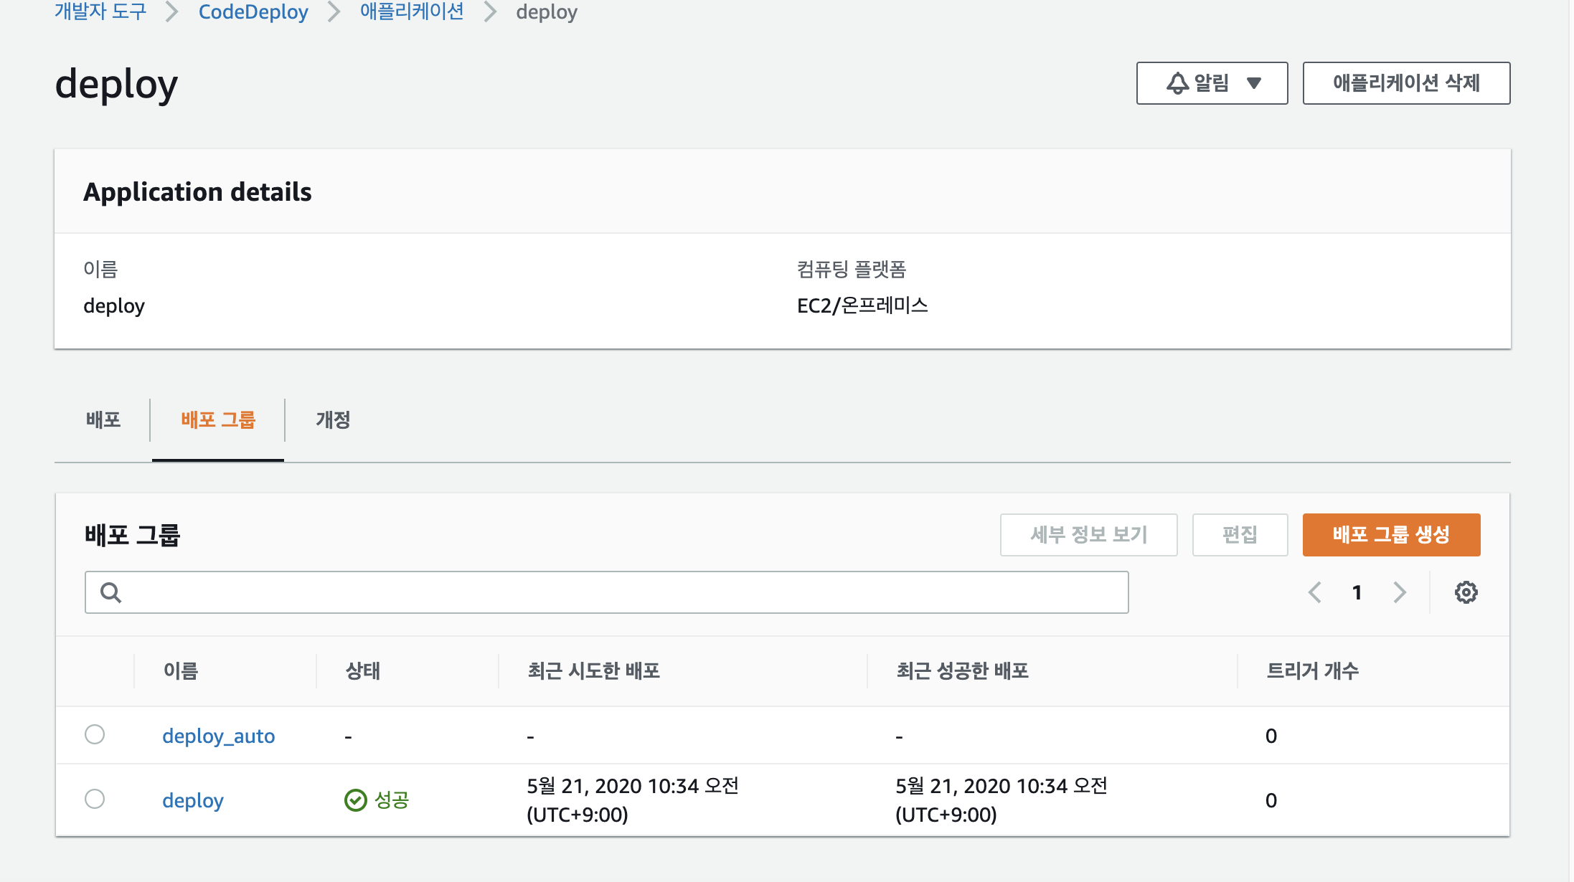
III. Code Deploy
Deploy 애플리케이션, 배포 그룹 생성

Slide 21
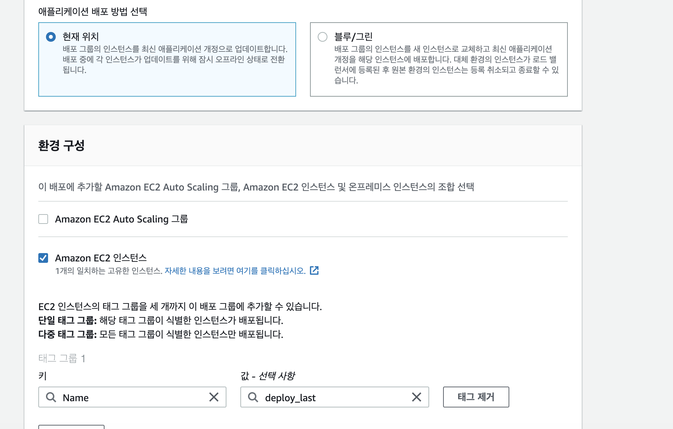
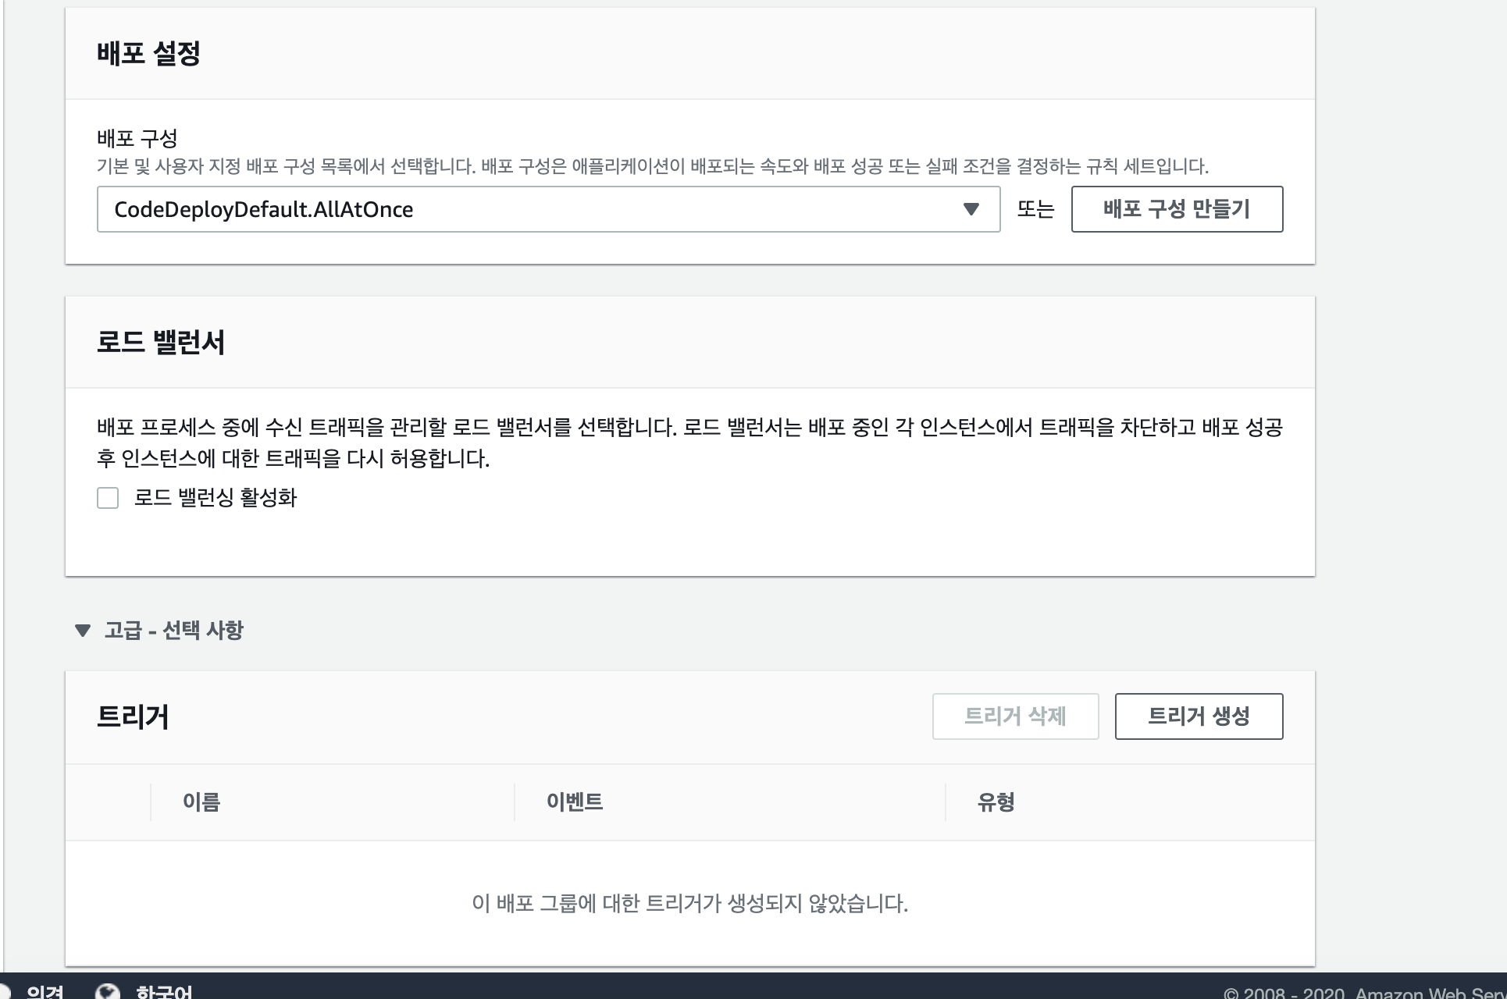
III. Code Deploy
Deploy 애플리케이션, 배포 그룹 생성

Slide 22
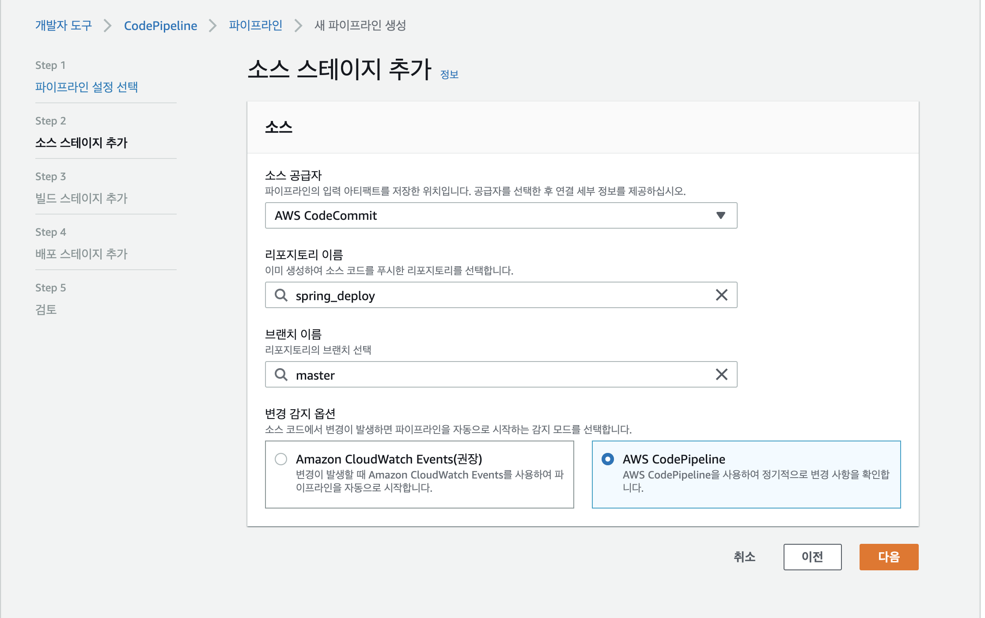
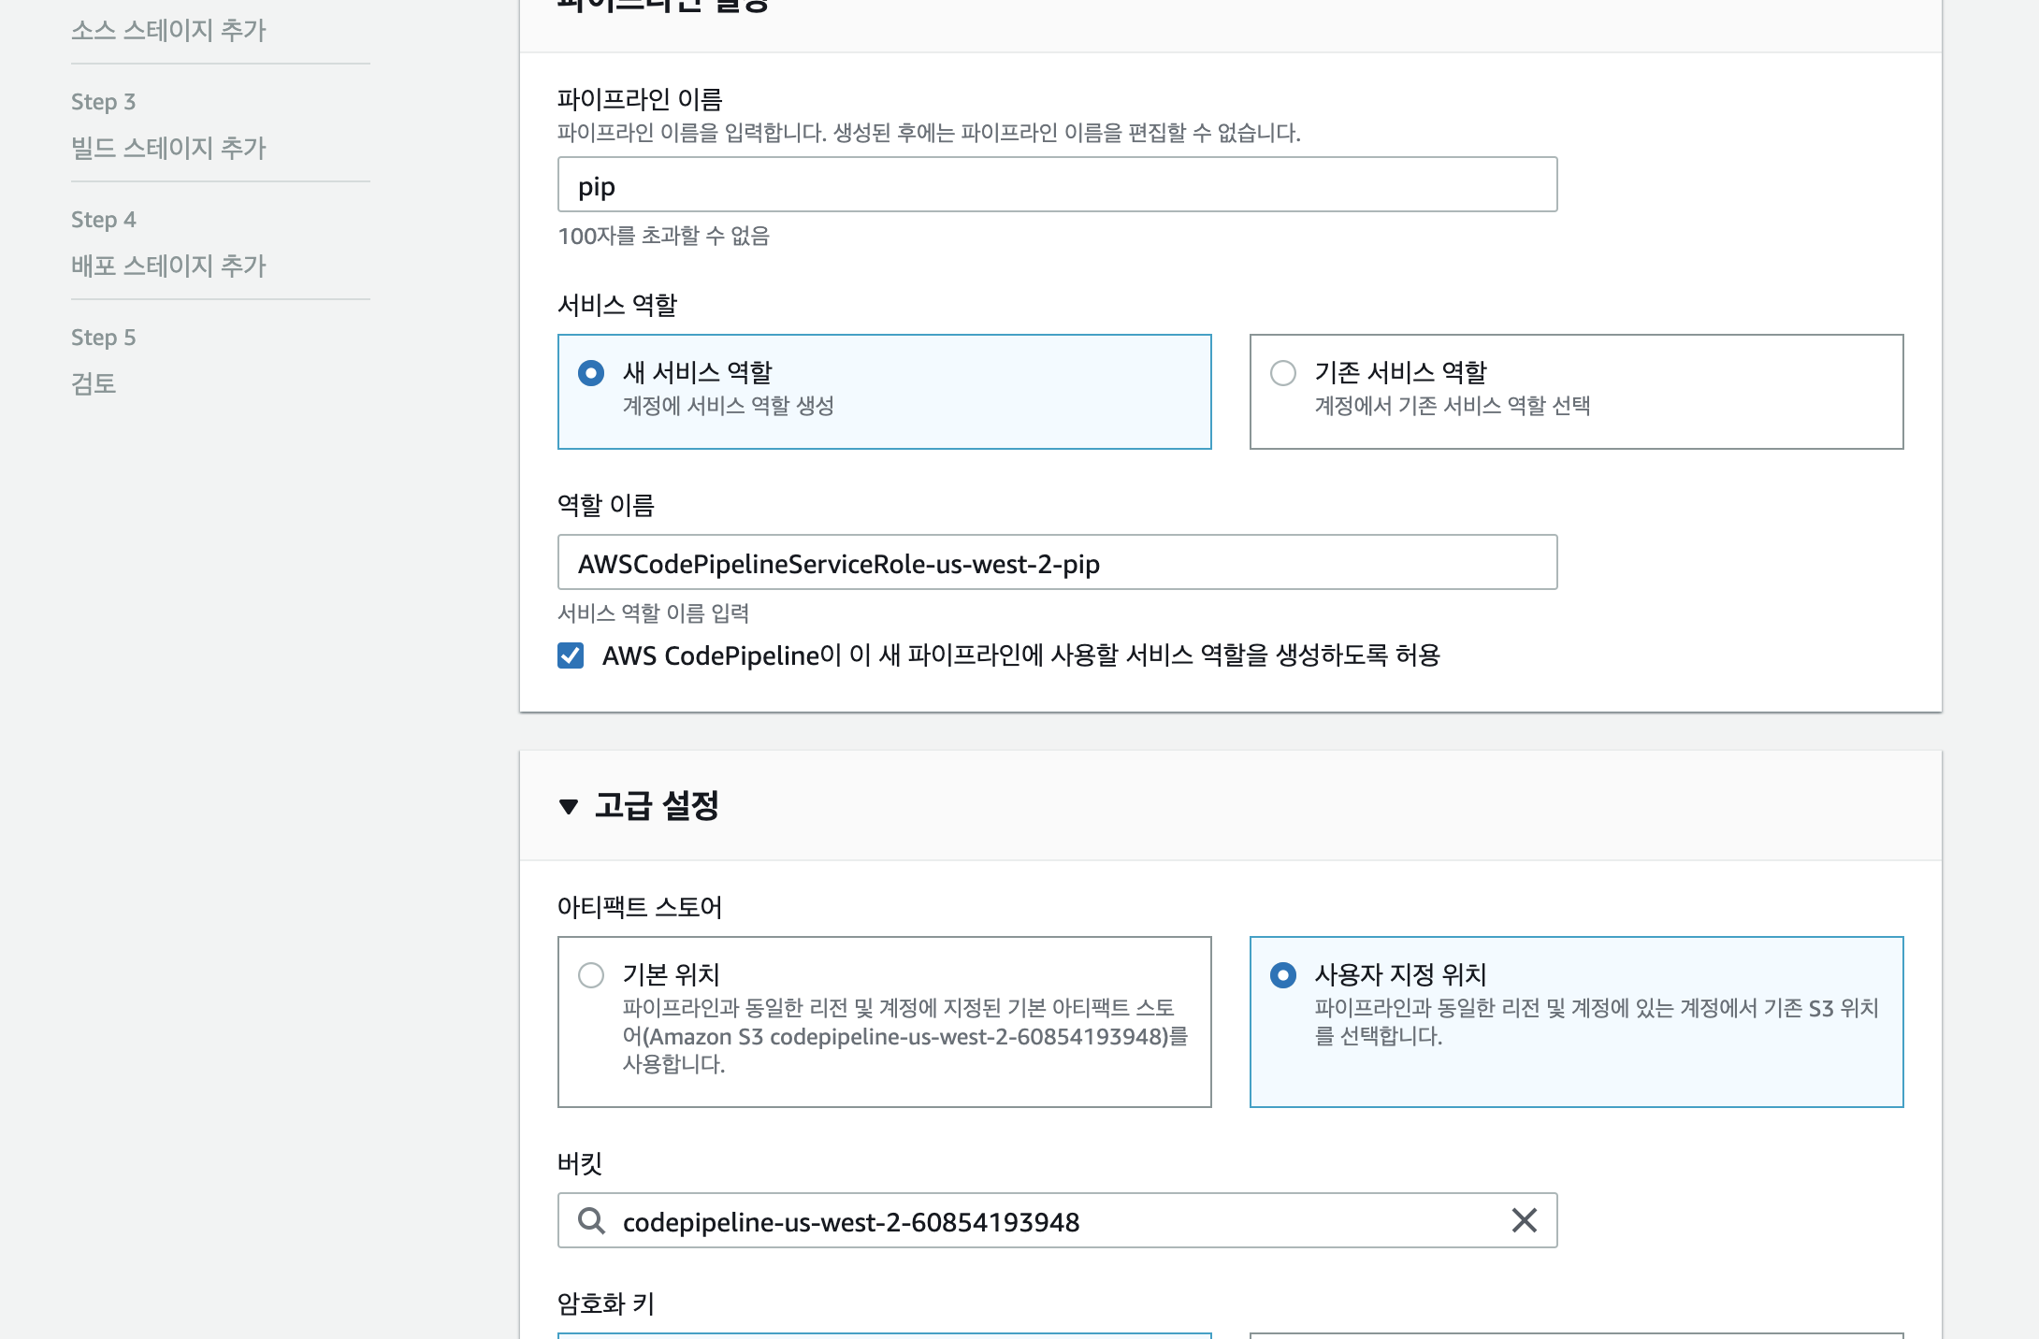
IV. Code Pipeline

Slide 23
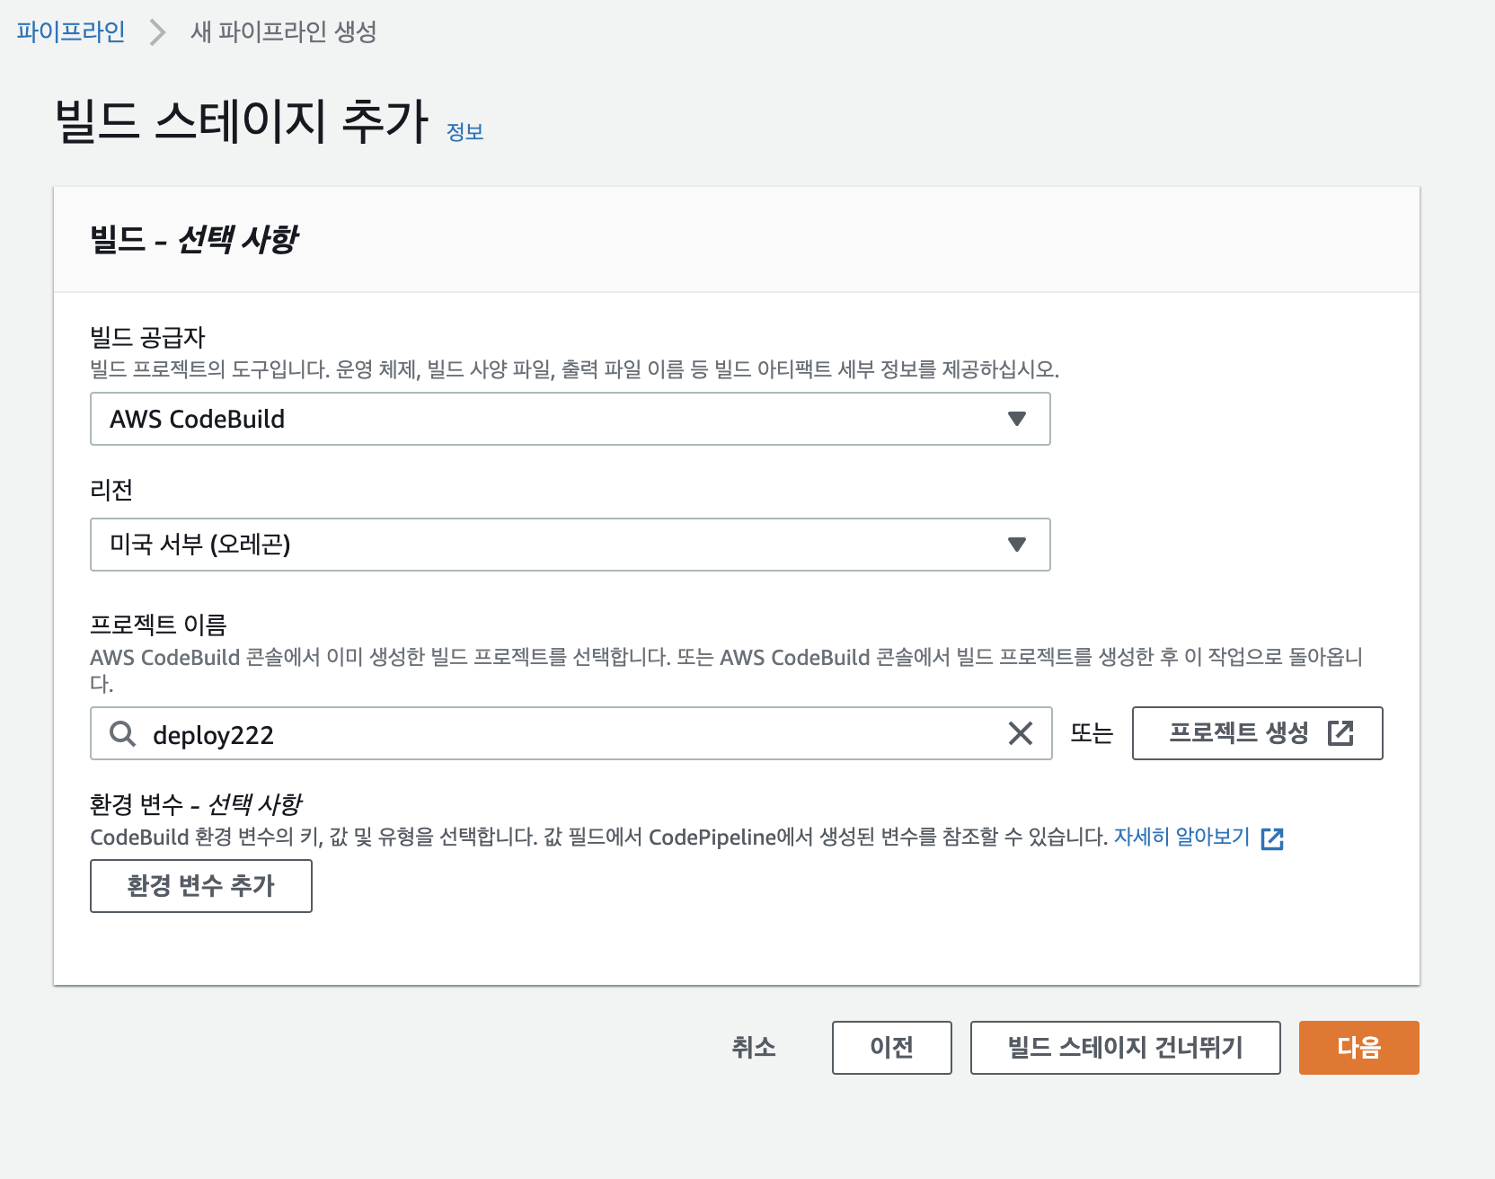
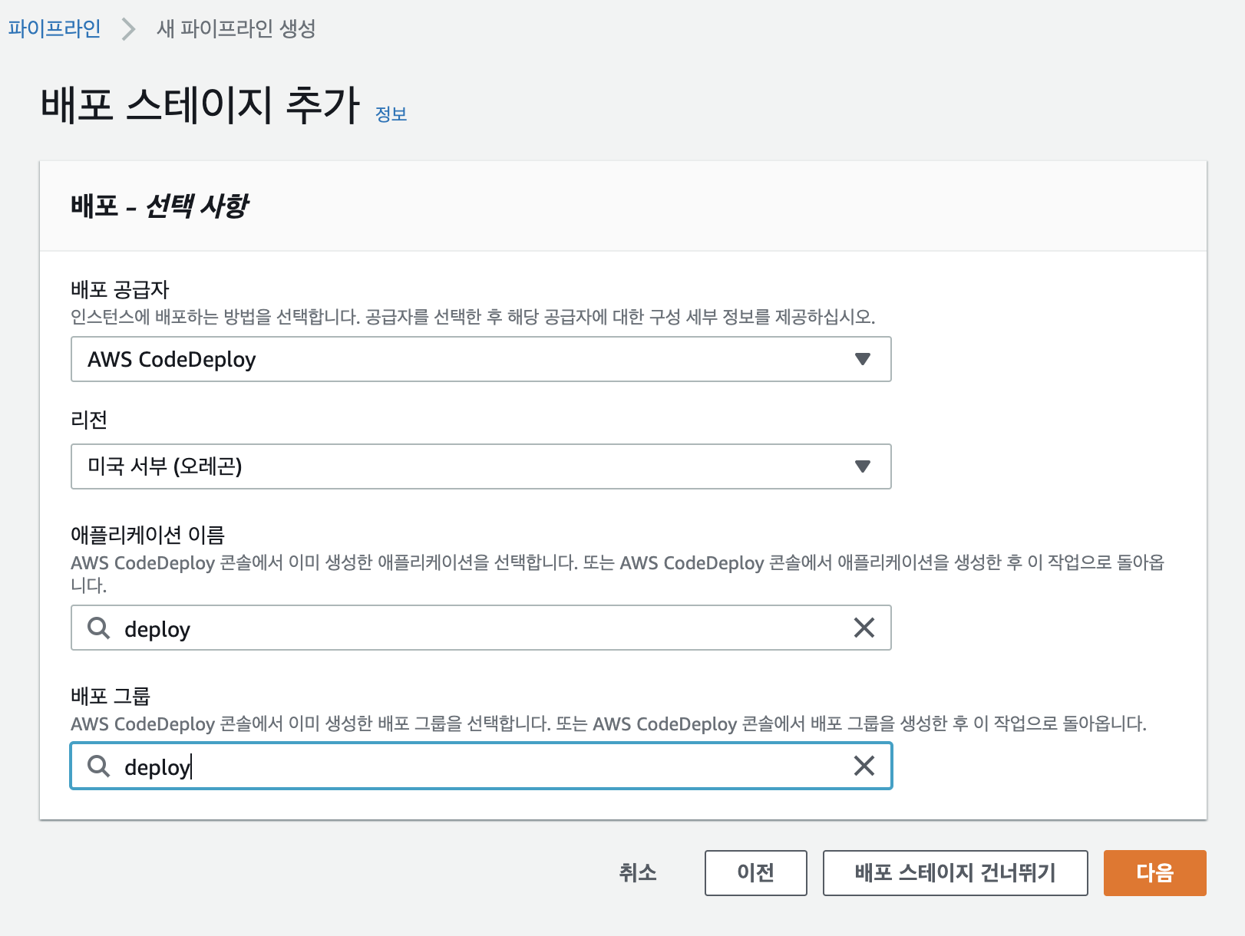
IV. Code Pipeline

Slide 24
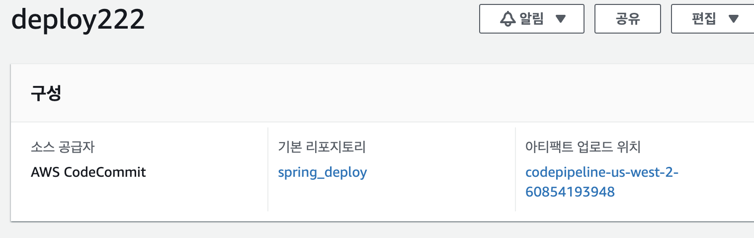
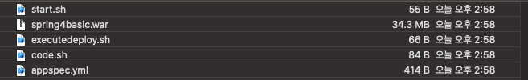
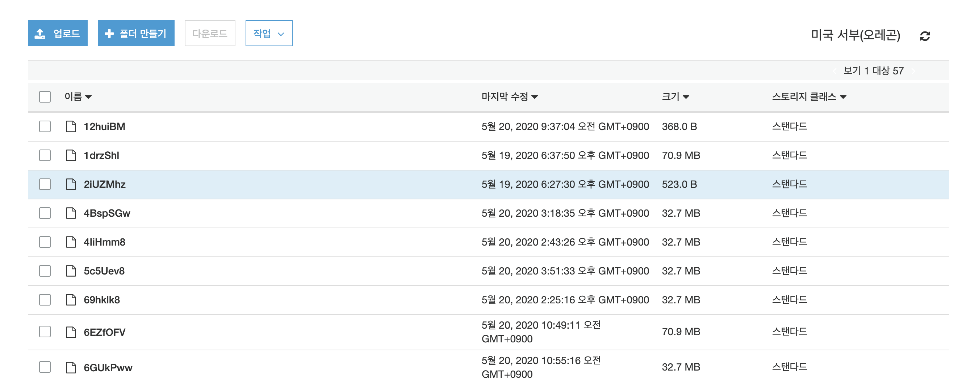
V. CodePipeline 실행
Artifact 생성 위치 확인-S3 버킷에 생성되어있음.
Codebuild 프로젝트에서 artifact 위치 확인가능
Artifact zip파일 압축해제 결과

Slide 25
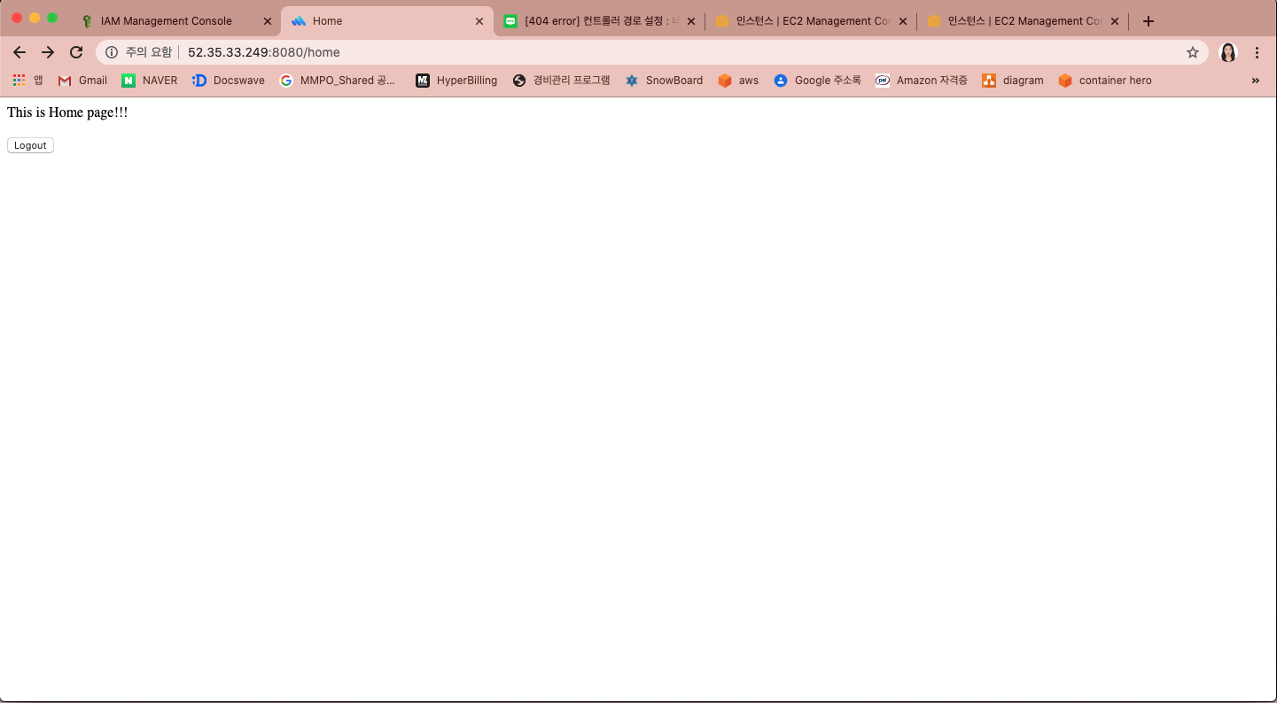
V. CodePipeline 실행

Slide 26
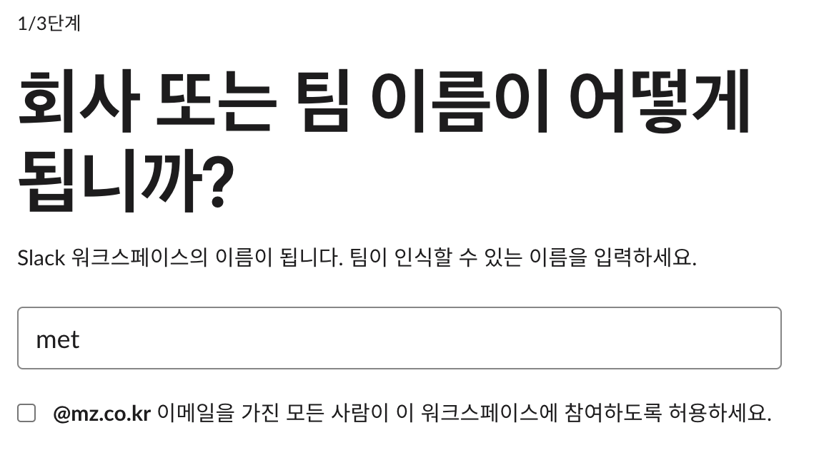
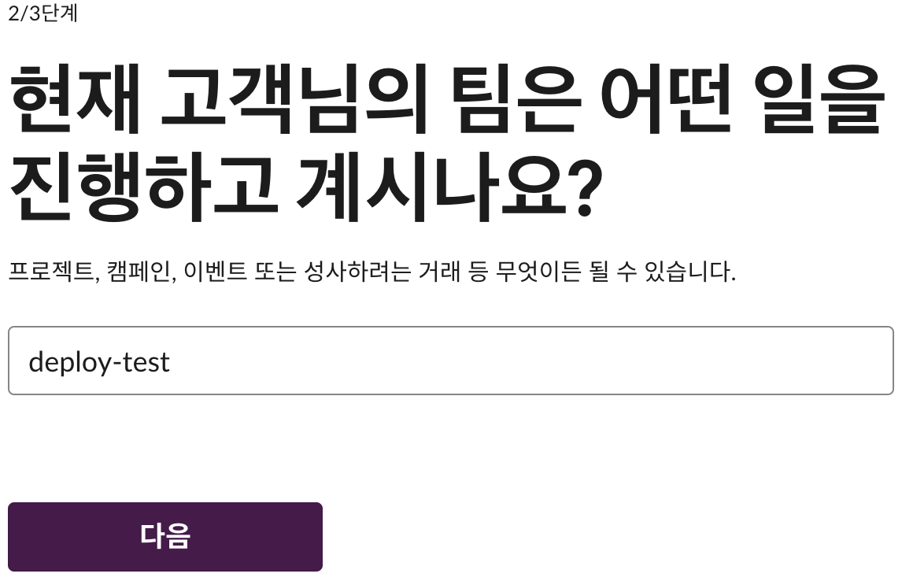
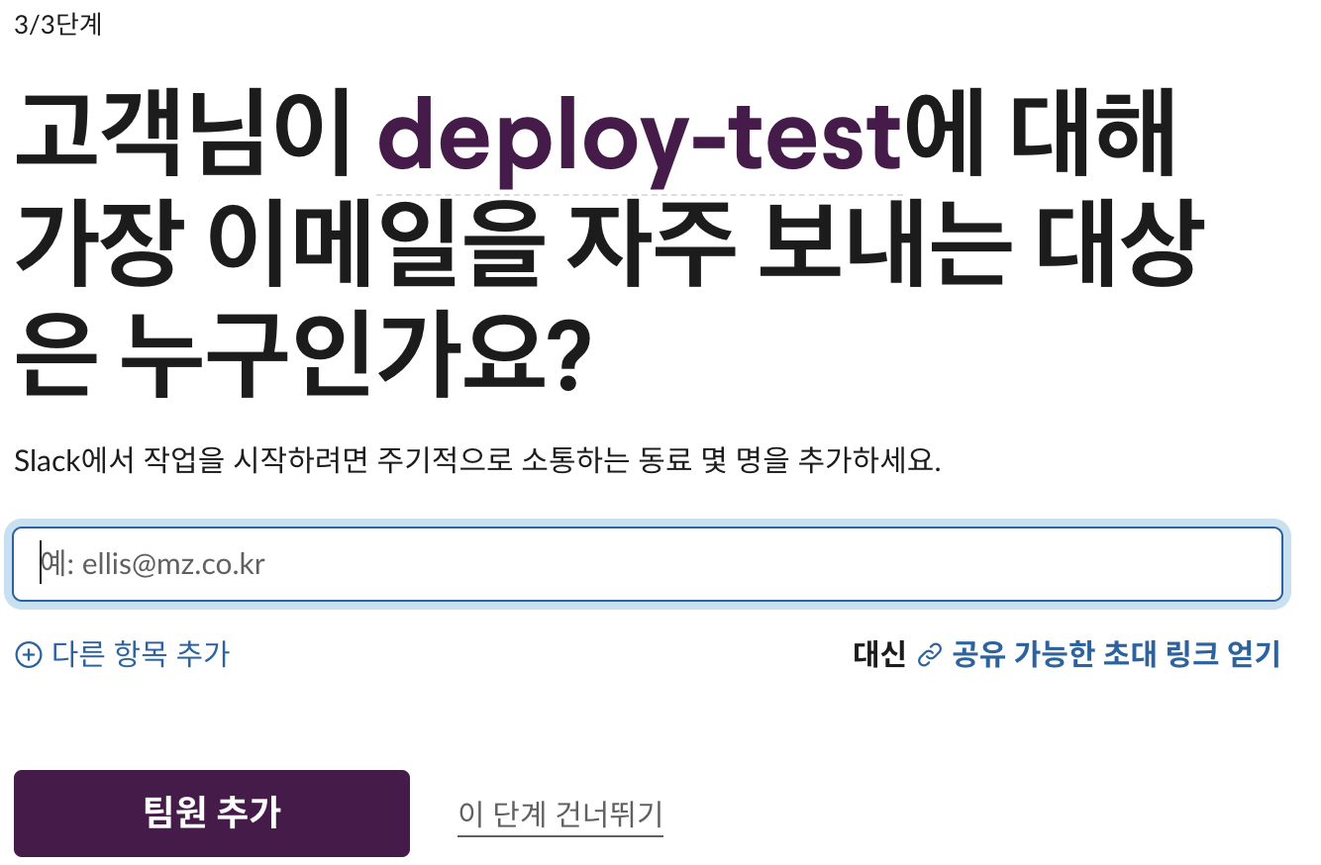
I. Slack 연동하여 채널에 배포 알림
Slack Workspace 생성
https://slack.com/get-started#/landing 에서 워크스페이스 생성

Slide 27
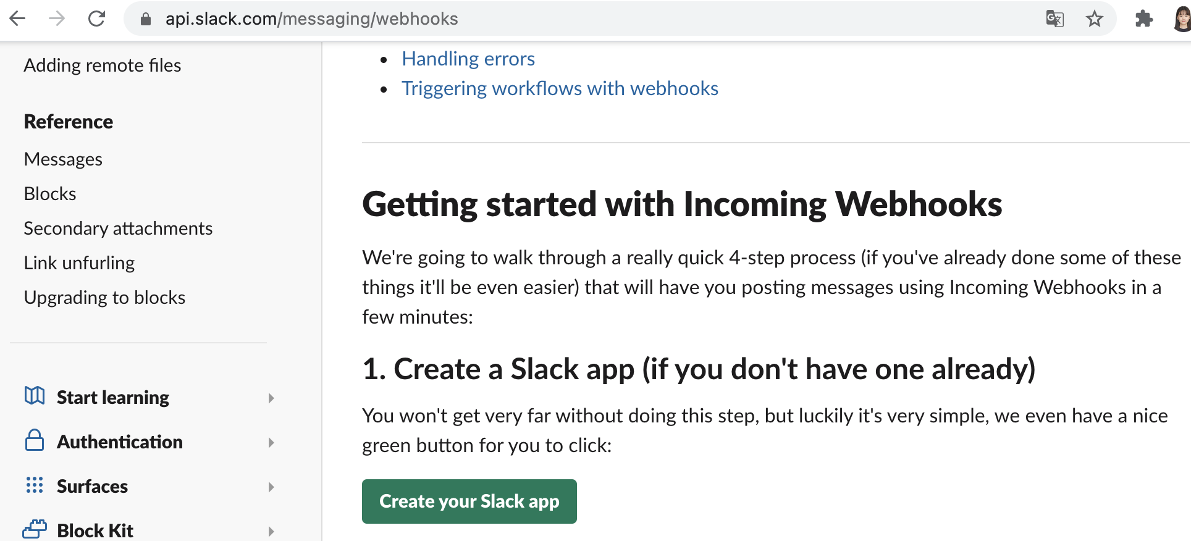
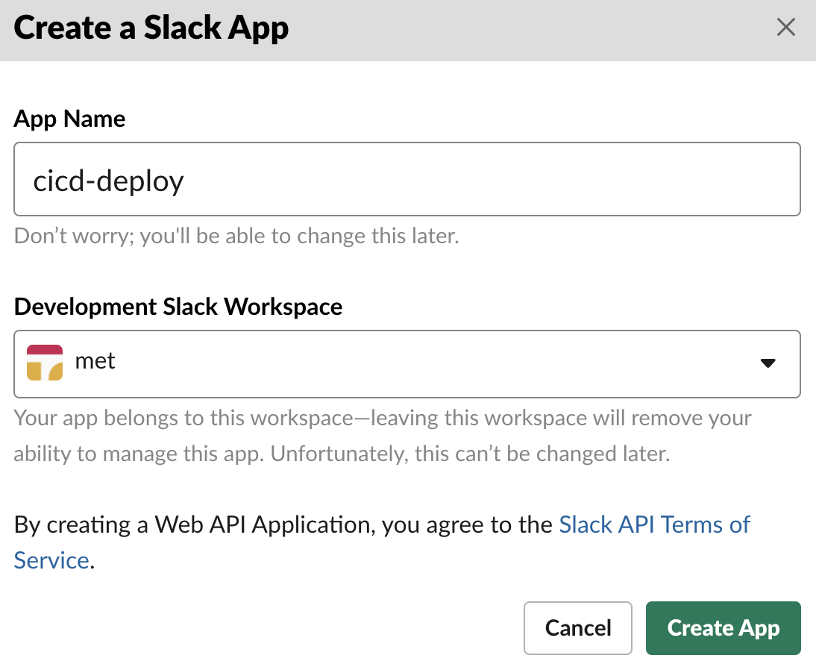
I. Slack 연동하여 채널에 배포 알림
Slack app 생성
https://api.slack.com/messaging/webhooks 에서 앱 이름 입력 및 생성한 워크스페이스 선택하여 앱 생성

Slide 28
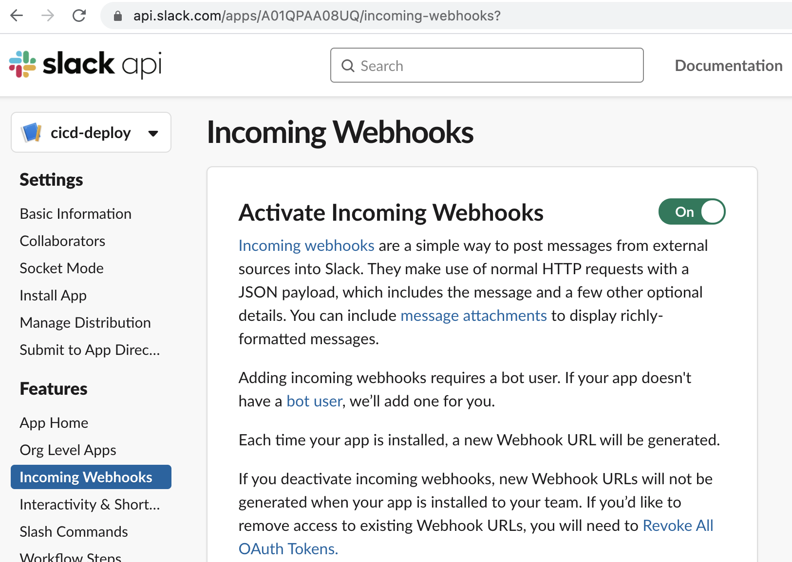
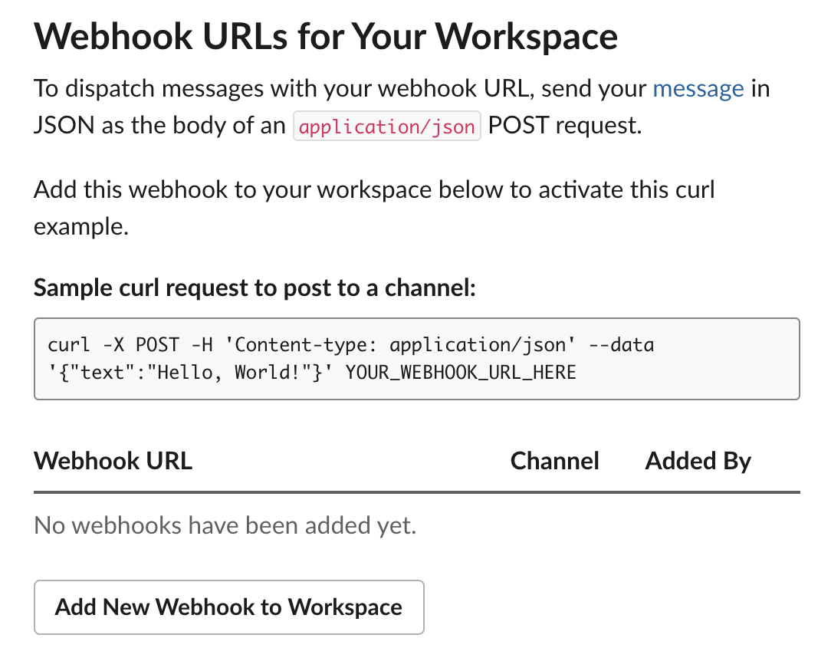
I. Slack 연동하여 채널에 배포 알림
Webhook 설정
Incoming Webhooks 탭에서 Activate Incoming Webhooks On으로 변경
하단의 Add New Webhook to Workspace 클릭

Slide 29
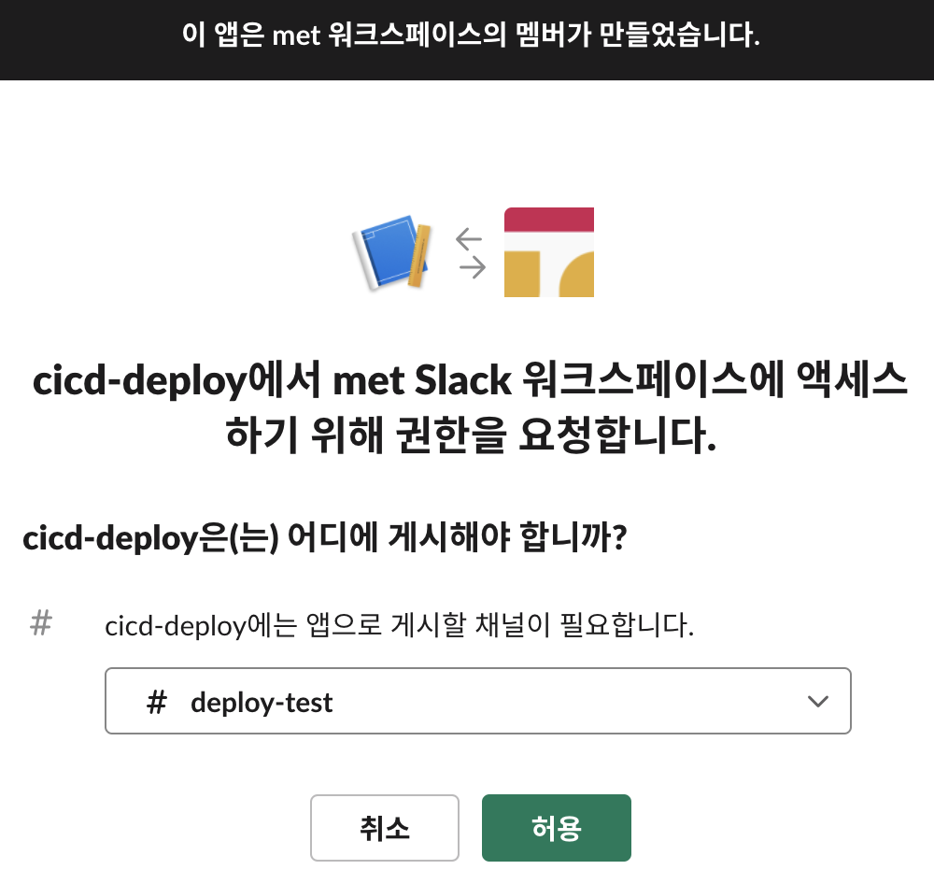
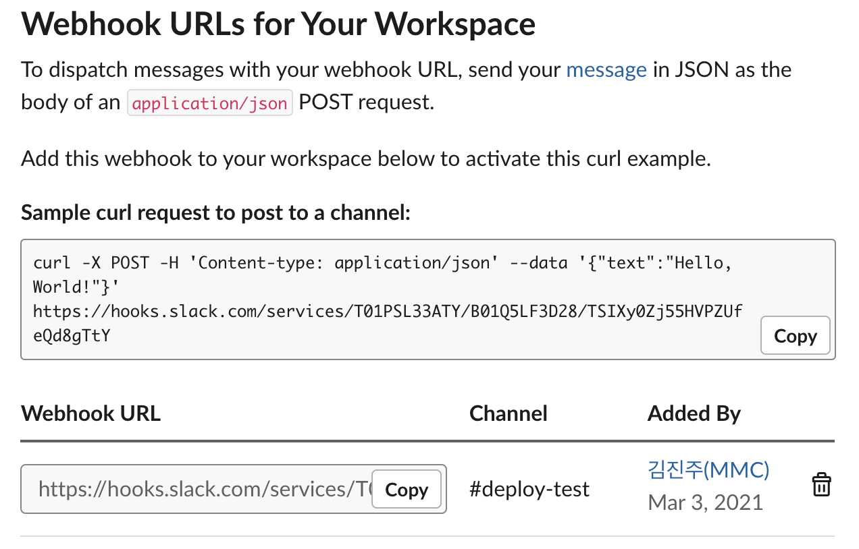
I. Slack 연동하여 채널에 배포 알림
Webhook 설정
알림을 게시할 채널 선택하고, 생성된 Webhook URL 확인

Slide 30
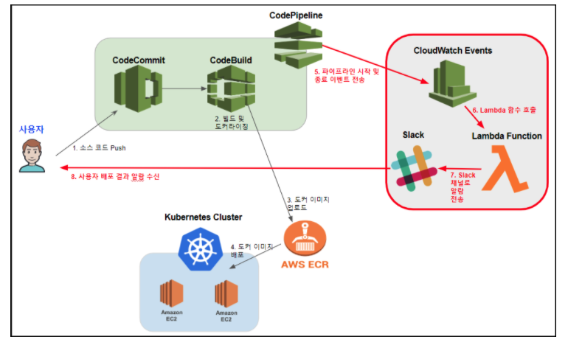
V. Slack으로 알림 설정
Lamda-Cloudwatch Event 사용

Slide 31
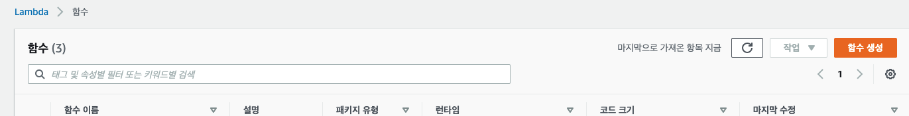
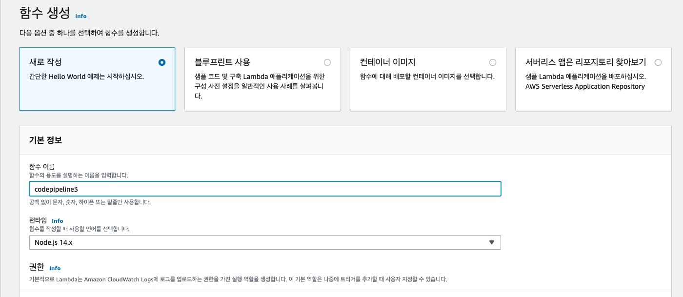
V. Slack으로 알림 설정
Lamda 함수 생성
다음과 같이 설정 후 함수 생성

Slide 32
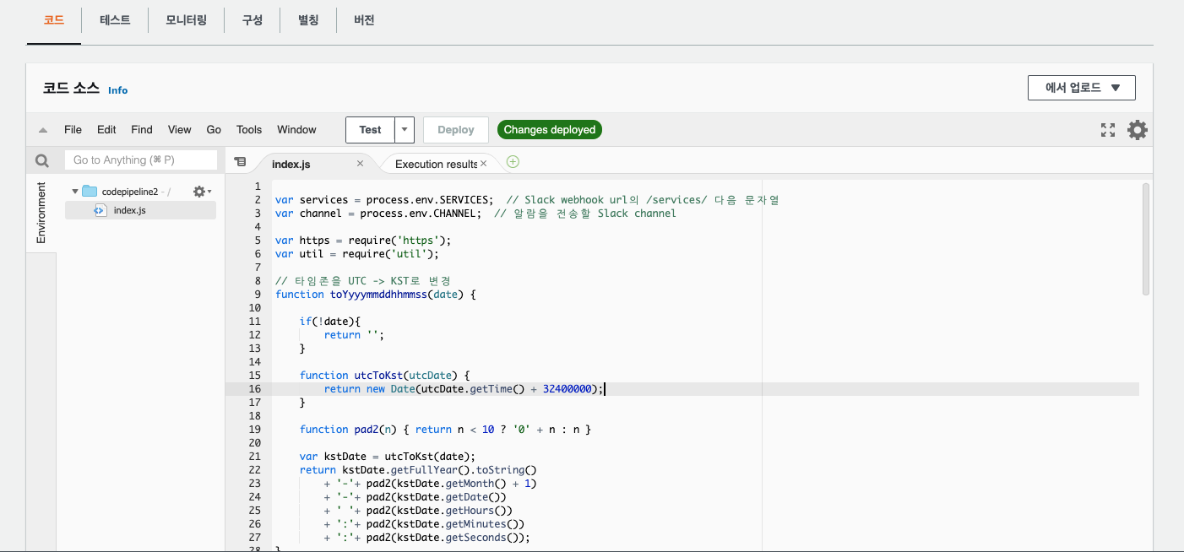
V. Slack으로 알림 설정
Lamda 함수 소스 코드 작성

Slide 33
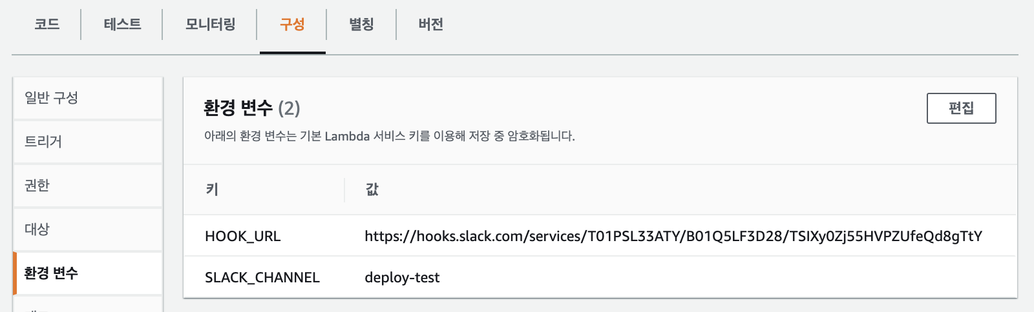
I. Slack 연동하여 채널에 배포 알림
Lambda – 환경변수 설정
구성 – 환경변수 에서 HOOK_URL, SLACK_CHANNEL 설정
HOOK : 앞에서 확인한 Slack Webhook URL
CHANNEL : 앞에서 설정한 알림 게시할 채널

Slide 34
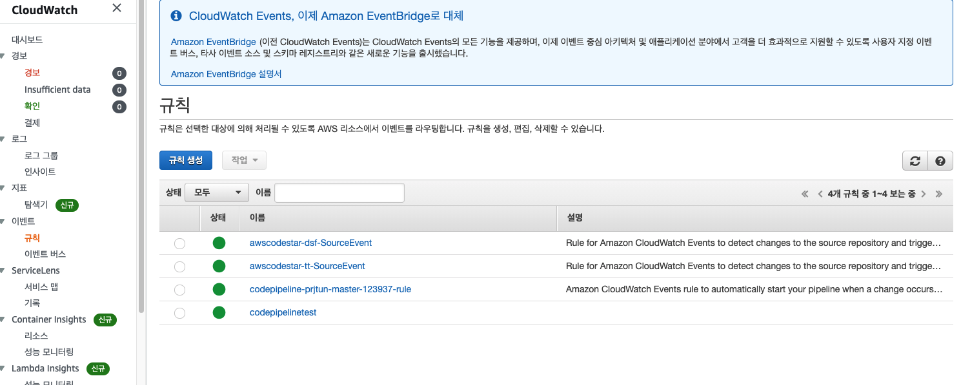
V. Slack으로 알림 설정
Cloudwatch Event 규칙 생성

Slide 35

V. Slack으로 알림 설정
Cloudwatch Event 규칙 생성

Slide 36

V. Slack으로 알림 설정
Cloudwatch Event 규칙 생성

Slide 37

V. Slack으로 알림 설정
Lamda-Cloudwatch Event 생성 결과

Slide 38

V. Slack으로 알림 설정
Lamda-Cloudwatch Event 생성 결과 test 진행

Slide 39

V. Slack으로 알림 설정
Lamda-Cloudwatch Event 생성 결과 test 진행

Slide 40


V. Slack으로 알림 설정
Lamda-Cloudwatch Event 생성 결과 test 결과 및 로그
Test 성공
로그 보기

Slide 41

V. Slack으로 알림 설정
실제 Codepipeline 변경사항 발생 시 Slack 알림

Slide 42
Jenkins 사용하여 빌드 및 배포 진행
Notes:
pass

Slide 43

AWS Cloud
4. Clone
11. Slack 채널에 알림
1. Push
3. 빌드유발
Lambda
Slack
Users
Region
AWS CodeCommit
html
css
js
etc
10. Lambda 트리거
VPC
2. trigger
Availability Zone
7. 배포요청
8. 배포
Amazon
SNS
Jenkins
Server
AWS CodeDeploy
Amazon EC2
5. Build
배포설정
및 정적 소스
appspec
scrips
codes
6. 업로드
9. 소스 다운로드 및 스크립트 실행
Amazon
SQS
S3

Slide 44

I. IAM 생성
그룹 생성

Slide 45

I. IAM 생성
사용자 생성

Slide 46


I. IAM 생성
액세스 키 및 HTTPS Git 자격 증명 생성
사용자 선택 – 보안 자격 증명 탭 에서 자격 증명 생성 및 액세스 키 만들기 후 파일 다운로드

Slide 47

I. IAM 생성
역할 생성

Slide 48


I. 버킷 생성
S3 버킷 생성 및 정책 설정
1. 버킷 이름 및 리전 입력 후 퍼블릭 액세스 차단을 위한 버킷 설정 - 모든 퍼블릭 액세스 차단 선택 해제 하여 버킷 생성
2. 버킷 선택 – 권한 – 버킷 정책 편집
{
"Version": "2012-10-17",
"Id": "bucket4jenkinsPolicy01",
"Statement": [
{
"Sid": "bucket4jenkinsStatement01",
"Effect": "Allow",
"Principal": "*",
"Action": [
"s3:GetObject",
"s3:GetBucketLocation",
"s3:ListBucket"
],
"Resource": [
"arn:aws:s3:::bucket4jenkins/*",
"arn:aws:s3:::bucket4jenkins"
]
}
]
}

Slide 49

II. Jenkins 서버 구축

Slide 50

II. Jenkins 서버 구축
문서에선 테스트용도이기 때문에 저사양 프리티어를 사용하나, 실제 jenkins 설치 서버는 최소 4G Memory, 30G 디스크 용량이 적당함

Slide 51

II. Jenkins 서버 구축

Slide 52


II. Jenkins 서버 구축

Slide 53
II. Jenkins 서버 구축
표준 시간대 변경
[ec2-user@ip-10-0-0-218 ~]$ sudo nano /etc/sysconfig/clock
ZONE="Asia/Seoul" 로 변경하여 저장
[ec2-user@ip-10-0-0-218 ~]$ sudo ln -sf /usr/share/zoneinfo/Asia/Seoul /etc/localtime
[ec2-user@ip-10-0-0-218 ~]$ sudo reboot
Git 설치
[ec2-user@ip-10-0-0-218 ~]$ sudo yum install git -y
JDK 1.8 (Amazone Corretto) 설치
[ec2-user@ip-10-0-0-218 ~]$ sudo amazon-linux-extras enable corretto8
[ec2-user@ip-10-0-0-218 ~]$ yum clean metadata
[ec2-user@ip-10-0-0-218 ~]$ sudo yum install java-1.8.0-amazon-corretto-devel
[ec2-user@ip-10-0-0-218 ~]$ vi .bash_profile
[ec2-user@ip-10-0-0-218 ~]$ source .bash_profile
JAVA_HOME=/usr/lib/jvm/java-1.8.0-amazon-corretto.x86_64
export JAVA_HOME
PATH=$PATH:$HOME/.local/bin:$HOME/bin:$JAVA_HOME/bin
export PATH
.bash_profile

Slide 54
II. Jenkins 서버 구축
Tomcat 설치
[ec2-user@ip-10-0-0-218 ~]$ sudo wget http://archive.apache.org/dist/tomcat/tomcat-8/v8.5.38/bin/apache-tomcat-8.5.38.tar.gz
[ec2-user@ip-10-0-0-218 ~]$ sudo tar xvzf apache-tomcat-8.5.38.tar.gz
[ec2-user@ip-10-0-0-218 ~]$ sudo mv apache-tomcat-8.5.38 /opt
[ec2-user@ip-10-0-0-218 ~]$ vi .bash_profile
[ec2-user@ip-10-0-0-218 ~]$ source .bash_profile
CATALINA_HOME=/home/ec2-user/apache-tomcat-8.5.38
export CATALINA_HOME
.bash_profile
Maven 설치
[ec2-user@ip-10-0-0-218 ~]$ wget http://apache.mirror.cdnetworks.com/maven/maven-3/3.6.3/binaries/apache-maven-3.6.3-bin.tar.gz
[ec2-user@ip-10-0-0-218 ~]$ tar xvf ./apache-maven-3.6.3-bin.tar.gz
[ec2-user@ip-10-0-0-218 ~]$ sudo mv apache-maven-3.6.3 /opt
[ec2-user@ip-10-0-0-218 ~]$ sudo ln -s /opt/apache-maven-3.6.3 /opt/maven
[ec2-user@ip-10-0-0-218 ~]$ echo "export M2_HOME=/opt/maven" | sudo tee -a /etc/profile
[ec2-user@ip-10-0-0-218 ~]$ source /etc/profile
[ec2-user@ip-10-0-0-218 ~]$ echo "export PATH=$PATH:$M2_HOME/bin" | sudo tee -a /etc/profile
[ec2-user@ip-10-0-0-218 ~]$ source /etc/profile [ec2-user@ip-10-0-0-218 ~]$ mvn -version

Slide 55
II. Jenkins 서버 구축
Jenkins 설치
[ec2-user@ip-10-0-0-218 ~]$ sudo mkdir -p /opt/jenkins-data
[ec2-user@ip-10-0-0-218 ~]$ sudo useradd -m jenkins
[ec2-user@ip-10-0-0-218 ~]$ sudo chown jenkins:jenkins /opt/jenkins-data
[ec2-user@ip-10-0-0-218 ~]$ sudo wget -O /etc/yum.repos.d/jenkins.repo https://pkg.jenkins.io/redhat-stable/jenkins.repo
[ec2-user@ip-10-0-0-218 ~]$ sudo rpm --import https://pkg.jenkins.io/redhat-stable/jenkins.io.key
[ec2-user@ip-10-0-0-218 ~]$ sudo yum install jenkins -y
[ec2-user@ip-10-0-0-218 ~]$ sudo yum list installed | grep Jenkins
[ec2-user@ip-10-0-0-218 ~]$ sudo vi /etc/sysconfig/jenkins
Jenkins 시작 : sudo systemctl start jenkins
Jenkins 종료 : sudo systemctl stop jenkins
Jenkins 상태 확인 : sudo systemctl status jenkins
파일 내용 중 아래 내용으로 변경
JENKINS_HOME="/opt/jenkins-data"
JENKINS_PORT=“9090”

Slide 56

II. Jenkins 서버 구축
초기 패스워드 확인하여 Jenkins 접속 (public IP:9090)
[ec2-user@ip-10-0-0-26 ~]$ sudo cat /opt/jenkins-data/secrets/initialAdminPassword

Slide 57


II. Jenkins 서버 구축
Jenkins plugin 설치

Slide 58



II. Jenkins 서버 구축
관리자 계정 생성

Slide 59

II. Jenkins 서버 구축
Plugin 설치
Jenkins 관리 – 플러그인 관리 – 설치 가능 탭에서 아래 항목 선택 후 지금 다운로드하고 재시작 후 설치하기
AWS CodeBuild
Blue Ocean
AWS CodeCommit URL Helper
AWS CodeCommit Trigger
AWS CodeCommit Jobs
AWS CodePipeline
AWS CodeDeploy
Pipeline: AWS Steps
Pipeline Utility Steps

Slide 60
II. Jenkins 서버 구축
환경변수 설정
Jenkins 관리 – Global Tool Configuration

Slide 61


II. Jenkins 서버 구축
환경변수 설정
JDK / Maven 이름 및 경로 설정하여 저장

Slide 62

III. 배포 서버 구축

Slide 63

III. 배포 서버 구축

Slide 64


III. 배포 서버 구축
#!/bin/bash
sudo yum update -y
sudo yum install ruby -y
cd /home/ec2-user
sudo curl -O https://aws-codedeploy-ap-northeast-2.s3.ap-northeast-2.amazonaws.com/latest/install
sudo chmod +x ./install
./install auto
사용자 데이터

Slide 65


III. 배포 서버 구축

Slide 66
III. 배포 서버 구축
Java 설치
[ec2-user@ip-10-0-0-215 ~]$ wget https://download.java.net/openjdk/jdk8u41/ri/openjdk-8u41-b04-linux-x64-14_jan_2020.tar.gz
[ec2-user@ip-10-0-0-215 ~]$ tar xvzf openjdk-8u41-b04-linux-x64-14_jan_2020.tar.gz
[ec2-user@ip-10-0-0-215 ~]$ vi .bash_profile
[ec2-user@ip-10-0-0-215 ~]$ source .bash_profile
[ec2-user@ip-10-0-0-215 ~]$ java -version
.bash_profile
JAVA_HOME=/home/ec2-user/java-se-8u41-ri
export JAVA_HOME
PATH=$JAVA_HOME/bin:$PATH:$HOME/.local/bin:$HOME/bin
export PATH
Tomcat 설치
[ec2-user@ip-10-0-0-215 ~]$ wget http://archive.apache.org/dist/tomcat/tomcat-8/v8.5.38/bin/apache-tomcat-8.5.38.tar.gz
[ec2-user@ip-10-0-0-215 ~]$ tar xvzf apache-tomcat-8.5.38.tar.gz
[ec2-user@ip-10-0-0-215 ~]$ vi .bash_profile
[ec2-user@ip-10-0-0-215 ~]$ source .bash_profile
[ec2-user@ip-10-0-0-215 ~]$ vi ~/apache-tomcat-8.5.38/conf/server.xml
[ec2-user@ip-10-0-0-215 ~]$ ~/apache-tomcat-8.5.38/bin/startup.sh
…
<Host name="localhost" appBase="webapps"
unpackWARs="true" autoDeploy="true">
<Context docBase="spring4basic" path="/" reloadable="true" source="/home/ec2-user/apache-tomcat-8.5.38/webapps/spring4basic"/>
….
CATALINA_HOME=/home/ec2-user/apache-tomcat-8.5.38
export CATALINA_HOME
.bash_profile
server.xml

Slide 67
III. 배포 서버 구축
Correto8에는 jar 명령어가 없기 때문에 따로 path를 지정해주어 war 파일을 자동으로 풀게 해야함.
[ec2-user@ip-10-0-0-215 ~]$ vi /etc/profile
[ec2-user@ip-10-0-0-215 ~]$ sudo service codedeploy-agent restart
export CATALINA_HOME=/home/ec2-user/apache-tomcat-8.5.38
export JAVA_HOME=/home/ec2-user/java-se-8u41-ri
PATH=$JAVA_HOME/bin:$PATH

Slide 68
III. 배포 서버 구축
Tomcat Service 생성
[ec2-user@ip-10-0-0-215 ~]$ sudo vi /usr/lib/systemd/system/tomcat.service
[ec2-user@ip-10-0-0-215 ~]$ sudo systemctl daemon-reload
[ec2-user@ip-10-0-0-215 ~]$ sudo systemctl enable /usr/lib/systemd/system/tomcat.service
[ec2-user@ip-10-0-0-215 ~]$ sudo systemctl stop /usr/lib/systemd/system/tomcat.service
[ec2-user@ip-10-0-0-215 ~]$ sudo systemctl start /usr/lib/systemd/system/tomcat.service
[Unit]
Description=tomcat 8.5
[Service]
Type=forking
Environment=JAVA_HOME=/usr/lib/jvm/java-1.8.0-amazon-corretto.x86_64
Environment=PATH=/usr/local/bin:/usr/bin:/usr/local/sbin:/usr/sbin:/home/ec2-user/.local/bin:/home/ec2-user/bin:/home/ec2-user/.local/bin:/home/ec2-user/bin:/usr/lib/jvm/java-1.8.0-amazon-corretto.x86_64/bin:/home/ec2-user/.local/bin:/home/ec2-user/bin:/usr/lib/jvm/java-1.8.0-amazon-corretto.x86_64/bin:/opt/maven/bin:/home/ec2-user/.local/bin:/home/ec2-user/bin:/usr/lib/jvm/java-1.8.0-amazon-corretto.x86_64/bin
User=root
Group=root
ExecStart=/opt/apache-tomcat-8.5.38/bin/startup.sh
ExecStop=/opt/apache-tomcat-8.5.38/bin/shutdown.sh

Slide 69


IV. 배포 애플리케이션 생성
애플리케이션 구성 및 배포 그룹 생성

Slide 70


IV. 배포 애플리케이션 생성
애플리케이션 구성 및 배포 그룹 생성

Slide 71


V. Jenkins 프로젝트 생성
Item 생성
새로운 아이템 – Freestyle project 선택

Slide 72


V. Jenkins 프로젝트 생성
소스 코드 관리
1. Git 선택
2. CodeCommit Repository URL 입력 및 Credential 추가하여 선택

Slide 73

V. Jenkins 프로젝트 생성
Build
1. Invoke top-level Maven targets 선택
2. 앞에서 설정해줬던 Maven Version 선택
3. Goal : clean package

Slide 74


V. Jenkins 프로젝트 생성
빌드 후 조치
1. 빌드 후 조치 - Deploy an application to AWS CodeDeploy 선택
2. AWS CodeDeploy Application Name 입력
- Codedeploy에서 생성한 애플리케이션 명
3. AWS CodeDeploy Deployment Group 입력
- Codedeploy에서 생성한 배포 그룹 명
4. AWS Region : AP_NORTHEAST_2 (서울)
5. S3 bucket : 생성한 S3 버킷 명
6. Include Files : appspec.yml, script/*, target/*
- 배포할 파일 (번들링하여 S3에 업로드)
7. Use Access/Secret keys 선택하고
다운받았던 jenkins-user의 액세스 키와 비밀키 입력

Slide 75



VI. 배포 : 젠킨스 통한 수동 배포
빌드
젠킨스 대시보드 – 프로젝트 선택 – 좌측 메뉴에서 Build Now
좌측 하단 Build History 에서 빌드 중인 항목 확인

Slide 76



VI. 배포 : 젠킨스 통한 수동 배포
애플리케이션 구성
좌측 하단 Build History 에서 빌드 중인 항목 클릭 후
Console Output 에서
빌드 과정 시 출력되는 로그 확인 가능
...

Slide 77



VI. 배포 : 젠킨스 통한 수동 배포
배포 확인 – S3 / CodeDeploy
S3 버킷에서 zip으로 번들링 된 파일 확인 가능

Slide 78

VI. 배포 : 젠킨스 통한 수동 배포
배포 확인 – 서버
[인스턴스 퍼블릭 IPv4 주소]:8080

Slide 79

VI. 배포 : Push 시 자동 배포
IAM 권한 추가
사용자 jenkins-user 에 AmazonSQSFullAccess 정책 권한 추가

Slide 80


VI. 배포 : Push 시 자동 배포
Amazon SQS - 대기열 생성
표준 유형 선택
액세스 정책에서 사용자 정의 jenkins-user ARN 입력

Slide 81

VI. 배포 : Push 시 자동 배포
Amazon SNS - 주제 생성
표준 유형 선택하여 주제 생성

Slide 82


VI. 배포 : Push 시 자동 배포
Amazon SNS - 구독 생성
프로토콜 : SQS
엔드포인트 : 앞에서 생성한 SQS 대기열 선택

Slide 83


VI. 배포 : Push 시 자동 배포
CodeCommit 프로젝트 – 트리거
이벤트 : 기존 브랜치로 푸시
사용 서비스 : Amazon SNS
SNS 주제 : 앞에서 생성한 SNS 주제 선택

Slide 84


VI. 배포 : Push 시 자동 배포
AWS CodeCommit Trigger SQS Plugin 설정
Jenkins 관리 – 시스템 설정 – 맨 아래 AWS Code Commit Trigger SQS Plugin 탭에서 Credentials 추가하여 선택
AWS Region : ap-northeast-2
SQS Queue : 앞에서 생성한 SQS 대기열 선택

Slide 85

VI. 배포 : Push 시 자동 배포
Jenkins 빌드 유발 설정
Jenkins 관리 – 시스템 설정 – 맨 아래 AWS Code Commit Trigger SQS Plugin 탭에서 Credentials 추가하여 선택
Build when a CodeCommit repository is updated and notifies a SQS queue
SQS Queue to monitor : 시스템 설정에 등록한 SQS 대기열 선택

Slide 86

VI. 배포 : Push 시 자동 배포
Jenkins 빌드 유발 설정
CodeCommit master 브랜치에 푸시하면 SQSTrigger에 의해 빌드가 시작 됨
Trigger를 발생시킨 계정은(arn:aws:iam::221859632123:user/jinjukim) 코드를 푸시 한 계정

Slide 87

VII. Slack 연동하여 채널에 배포 알림
Amazon SNS - 주제 생성
표준 유형 선택하여 주제 생성

Slide 88


VII. Slack 연동하여 채널에 배포 알림
CodeDeploy 배포그룹 트리거 생성
CodeDeploy – 애플리케이션에서 배포할 애플리케이션 찾아서 배포 그룹 선택 후 편집
고급 - 선택사항에서 트리거 생성 클릭

Slide 89

VII. Slack 연동하여 채널에 배포 알림
CodeDeploy 배포 트리거 생성
트리거 이름 / 이벤트 (배포 시작, 배포 성공, 배포 실패, 배포 중지) / SNS 주제 선택하여 트리거 생성

Slide 90

VII. Slack 연동하여 채널에 배포 알림
CodeDeploy 배포 트리거 생성
생성된 트리거 확인 후 맨 아래 변경 사항 저장

Slide 91
VII. Slack 연동하여 채널에 배포 알림
Slack Workspace 생성
https://slack.com/get-started#/landing 에서 워크스페이스 생성

Slide 92
VII. Slack 연동하여 채널에 배포 알림
Slack app 생성
https://api.slack.com/messaging/webhooks 에서 앱 이름 입력 및 생성한 워크스페이스 선택하여 앱 생성

Slide 93
VII. Slack 연동하여 채널에 배포 알림
Webhook 설정
Incoming Webhooks 탭에서 Activate Incoming Webhooks On으로 변경
하단의 Add New Webhook to Workspace 클릭

Slide 94
VII. Slack 연동하여 채널에 배포 알림
Webhook 설정
알림을 게시할 채널 선택하고, 생성된 Webhook URL 확인

Slide 95

VII. Slack 연동하여 채널에 배포 알림
Lambda – 함수 생성
Slack에 메시지를 전송할 Lambda 함수를 생성

Slide 96


VII. Slack 연동하여 채널에 배포 알림
Lambda – 트리거 추가
생성된 함수 개요에서 트리거 추가 클릭하여 앞에서 생성한 SNS 주제로 트리거 구성

Slide 97
VII. Slack 연동하여 채널에 배포 알림
Lambda – 환경변수 설정
구성 – 환경변수 에서 HOOK_URL, SLACK_CHANNEL 설정
HOOK_URL : 앞에서 확인한 Slack Webhook URL
SALCK_CHANNEL : 앞에서 설정한 알림 게시할 채널

Slide 98

VII. Slack 연동하여 채널에 배포 알림
Lambda – 코드 작성
Slack에 메시지를 전송하는 python 스크립트 작성

Slide 99


VII. Slack 연동하여 채널에 배포 알림
Lambda – 테스트 이벤트 구성
스크립트를 테스트하기 위한 테스트 이벤트 구성

Slide 100


VII. Slack 연동하여 채널에 배포 알림
Lambda – 테스트 결과
테스트 이벤트 결과 확인

Slide 101


VII. Slack 연동하여 채널에 배포 알림
Lambda – 모니터링
CloudWatch 에서 로그보기

